Slide 1
苏里格气田“高压低产”井
开发技术对策研究
终期验收汇报
北京中地润德石油科技有限公司
二〇二二年九月

Slide 2
汇 报 提 纲
一、项 目 概 况
二、研 究 成 果
三、认识与结论

Slide 3
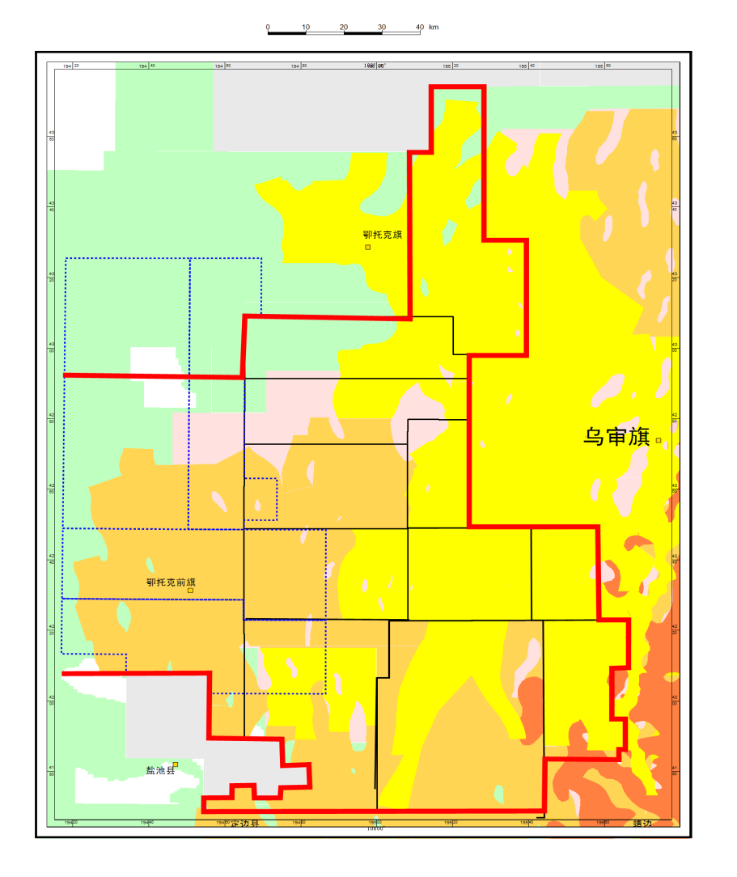
1、项目概况
项目来源：长庆油田第三采气厂
第三采气厂开发形势图
《苏里格气田“高压低产”井开发技术对策研究》
一期风险合作区块
二期风险合作区块
三期风险合作区块
研究区域：第三采气厂资自营区块
苏75
华北油田
苏14、桃、苏47、苏48区块面积3679平方公里 ，地质储量4553亿方，动用储量2329亿方，储量动用程度51%。
苏11
苏46
长城钻探
苏119
川庆钻探
苏43
苏39
长城钻探
苏59
苏20
川庆钻探
渤海钻探
研究对象：高压低产气井
苏49
渤海钻探
苏48
苏14
桃7
苏19
西部钻探
川庆钻探
投产气井3535口，日产气量1563万方，单井产量0.54万方/天，套压10.69MPa，单井累产1377万方，其中高压低产井568口。
苏南合作区
桃2
苏47

Slide 4
2、研究目标及主要内容
明确高压低产气井产生原因，评价其生产潜力，制定高压低产气井开发技术对策，发挥其生产潜力。
①高压低产井原因分析及分类。
在收集研究区气井静态、动态资料的基础上，综合井投产后的产量、套压、产水等因素筛选出高压低产井。从静动态两个方面分析产生高压低产气井的主要原因。
②高压低产井生产潜力评价。
从气井的静态地质储量、试井产能潜力和前期生产展现的动态储量等方面对比分析，落实高压气井的生产潜力。
③高压低产井措施效果适应性分析及开发技术对策。
对高压低产井中已完成的工艺措施及其增产效果、效益进行对比分析，评价各类工艺措施对不同类型高压低产井的适应性。

Slide 5
3、项目完成情况
受疫情等因素影响，项目研究进展缓慢，但是目前已全部完成所有研究内容。
阶段 | 起止时间 | 研究内容 | 项目完成工作量 | 完成 情况
一 | 2021.7-8 | 1. 文献调研 2. 制定研究计划 3. 基础资料收集与整理 | 1、收集调研文献47篇； 2、确立研究思路，完成项目具体实施方案编制； 3、收集气井生产动态数据3535份，钻、试、测井等资料568份，动态监测数据2176份。 | 完成
二 | 2021.9-10 | 1、气井生产动态分析 2、高压低产井筛选 3、高压低产井分类 | 1、完成自营区块3535口气井生产动态分析，分区块分井型分析生产规律； 2、依据不同区块不同类型气井生产规律建立高压低产判识图版； 3、根据高压低产判识图版，结合逐井分析，最终判识高压低产井568口。 | 完成
三 | 2021.11-12 | 1、高压低产原因分析 2、高压低产井潜力评价 | 1、分析单井储层物性参数568口，综合判识积液气井457口，从储层物性、积液、节流器影响以及生产制度等方面分析明确了高压低产原因； 2、利用产量不稳定分析法、流动物质平衡法、产量递减法四种方法对568口高压低产井逐井进行剩余可采气量评价，结合经济分析，明确了气井开发潜力。 | 完成
四 | 2022.1-3 | 1、措施实施效果评价 2、制定开发技术对策 | 1、完成215口高压低产井泡排、柱塞、速度管柱、解水锁、气举复产等措施效果评价； 2、结合高压低产原因与生产潜力，分类制定气举复产、节流器打捞、提高配产等对策497口。 | 完成
五 | 2022.4-5 | 成果总结，编写报告 | 完成报告和多媒体。 | 完成

Slide 6
汇 报 提 纲
一、项 目 概 况
二、研 究 成 果
三、认识与结论

Slide 7
成果一：总结不同区块不同类型气井生产动态规律，建立相应的高压低产井分类判识图版，结合逐井各类因素分析，最终确定自营区高压低产井568口，并分析对比了各类气井的生产动态及指标。

Slide 8
1、自营区气井生产概况
截止2021年12月31日，自营区块累计投产气井3535口，日均开井2558口，日产气量1563万方，单井产量0.54万方/天，套压10.69MPa，单井累产1377万方，历年累产487.7亿方。
自营区块气井历年生产曲线

Slide 9
气井产量
自营区井均日产气0.54万方，日产气量低于0.5万方气井2253口（占比63.7%）。
气井日均产气量统计表
区间 | 自营区块 |  | 苏14区块 |  | 桃2区块 |  | 苏47/苏120区块 |  | 苏48区块
 | 井数 （口） | 井均日产 （万方/天） | 井数 （口） | 井均日产 （万方/天） | 井数 （口） | 井均日产 （万方/天） | 井数 （口） | 井均日产 （万方/天） | 井数 （口） | 井均日产 （万方/天）
≥3 | 105 | 4.19 | 51 | 4.09 | 44 | 4.19 | 6 | 4.08 | 4 | 5.79
3-1 | 452 | 1.62 | 180 | 1.63 | 202 | 1.68 | 51 | 1.52 | 19 | 1.51
1-0.5 | 725 | 0.7 | 258 | 0.69 | 345 | 0.71 | 69 | 0.71 | 53 | 0.67
0.5-0.2 | 796 | 0.34 | 439 | 0.34 | 164 | 0.35 | 120 | 0.32 | 73 | 0.32
<0.2 | 1457 | 0.06 | 615 | 0.07 | 285 | 0.05 | 292 | 0.05 | 265 | 0.07
合计/平均 | 3535 | 0.54 | 1543 | 0.58 | 1040 | 0.65 | 538 | 0.36 | 414 | 0.33
单井产量分布图（平均0.54万方/天）
直井产量分布图（平均0.41万方/天）
水平井产量分布图（平均1.35万方/天）

Slide 10
气井压力
自营区井均套压10.69MPa，其中892口井大于15MPa（占比25.2%）。
气井套压分布情况统计表
区间 | 自营区块 |  | 苏14区块 |  | 桃2区块 |  | 苏47/苏120区块 |  | 苏48区块
 | 井数 （口） | 井均套压 （MPa） | 井数 （口） | 井均套压 （MPa） | 井数 （口） | 井均套压 （MPa） | 井数 （口） | 井均套压 （MPa） | 井数 （口） | 井均套压 （MPa）
＞20 | 285 | 22.35 | 69 | 21.86 | 127 | 22.46 | 34 | 22.75 | 55 | 22.45
15～20 | 607 | 17.17 | 230 | 17.03 | 216 | 17.31 | 95 | 17.11 | 66 | 17.30
10～15 | 922 | 12.38 | 410 | 12.32 | 292 | 12.47 | 121 | 12.30 | 99 | 12.41
5～10 | 1021 | 7.53 | 487 | 7.55 | 282 | 7.71 | 154 | 7.40 | 98 | 7.12
<5 | 700 | 2.70 | 347 | 2.42 | 123 | 3.04 | 134 | 3.23 | 96 | 2.51
合计/平均 | 3535 | 10.69 | 1543 | 9.72 | 1040 | 12.29 | 538 | 10.15 | 414 | 10.97
单井套压分布图（平均10.69MPa）
直井套压分布图（平均10.74MPa）
水平井套压分布图（平均10.32MPa）

Slide 11
气井累产气量
自营区井均累产1377万方，其中741口大于2000万方，109口大于5000万方。
气井井均累产分布情况统计表
区间 | 自营区块 |  | 苏14区块 |  | 桃2区块 |  | 苏47/苏120区块 |  | 苏48区块
 | 井数 （口） | 井均累产 （亿方） | 井数 （口） | 井均累产 （亿方） | 井数 （口） | 井均累产 （亿方） | 井数 （口） | 井均累产 （亿方） | 井数 （口） | 井均累产 （亿方）
≥1.0 | 9 | 1.11 | 4 | 1.07 | 3 | 1.17 | 0 | / | 2 | 1.09
0.5～1.0 | 100 | 0.64 | 40 | 0.61 | 39 | 0.67 | 10 | 0.61 | 11 | 0.62
0.2～0.5 | 632 | 0.30 | 370 | 0.30 | 139 | 0.30 | 60 | 0.28 | 63 | 0.29
0.1～0.2 | 861 | 0.14 | 370 | 0.15 | 286 | 0.14 | 110 | 0.14 | 95 | 0.14
<0.1 | 1933 | 0.05 | 759 | 0.06 | 573 | 0.05 | 358 | 0.05 | 243 | 0.05
合计/平均 | 3535 | 0.1377 | 1543 | 0.1530 | 1040 | 0.1351 | 538 | 0.11 | 414 | 0.1264
单井累产分布图（平均1377万方）
直井累产分布图（平均1181万方）
水平井累产分布图（平均2645万方）
Notes:
直井EUR 1750万方，首年配产1.1万方/天，三年平均配产0.85万方/天；水平井EUR 5250万方，首年配产3.3万方/天，三年平均配产2.55万方/天 20%直井超指标 11% 水平井超指标

Slide 12
2、不同区块不同类型气井生产特征
中区直井：初期产量1.3万方/天，产量0.5万方/天时对应套压7.8MPa；
西区直井：初期产量1.0万方/天，产量0.5万方/天时对应套压12.1MPa；
中区直井生产拉齐曲线
西区直井生产拉齐曲线
12.1MPa
压力差距较大
7.8MPa
区块 | 投产初期 |  | 第1年末 |  |  | 第3年末 |  |  | 第5年末 |  |  | 前3年平均 |  | 预测最终累产 （万方） | 目前生产情况
 |  |  |  |  |  |  |  |  |  |  |  |  |  |  | 产量 （万方/天） | 套压 （MPa） | 累产 （万方）
 | 产量 （万方/天） | 套压 （MPa） | 产量 （万方/天） | 套压 （MPa） | 递减率 （%） | 产量 （万方/天） | 套压 （MPa） | 递减率 （%） | 产量 （万方/天） | 套压 （MPa） | 递减率 （%） | 产量 （万方/天） | 压降速率（Mpa/d）
中区 | 1.3 | 22 | 1.0 | 13.07 | 23 | 0.7 | 9.96 | 19 | 0.5 | 8.51 | 14 | 1.0 | 0.012 | 2426 | 0.53 | 10.98 | 1293
西区 | 1.0 | 21 | 0.77 | 13.67 | 23 | 0.5 | 10.75 | 18 | 0.35 | 9.38 | 14 | 0.7 | 0.010 | 1764 | 0.32 | 10.61 | 935

Slide 13
中区水平井：初期产量5.0万方/天，产量1万方/天时对应套压6.8MPa；
西区水平井：初期产量4.5万方/天，产量1万方/天时对应套压7.7MPa；
中区水平井生产拉齐曲线
西区水平井生产拉齐曲线
压力变化相近
7.7MPa
6.8MPa
区块 | 投产初期 |  | 第1年末 |  |  | 第3年末 |  |  | 第5年末 |  |  | 前3年平均 |  | 预测最终累产 （万方） | 目前生产情况
 |  |  |  |  |  |  |  |  |  |  |  |  |  |  | 产量 （万方/天） | 套压 （MPa） | 累产 （万方）
 | 产量 （万方/天） | 套压 （MPa） | 产量 （万方/天） | 套压 （MPa） | 递减率 （%） | 产量 （万方/天） | 套压 （MPa） | 递减率 （%） | 产量 （万方/天） | 套压 （MPa） | 递减率 （%） | 产量 （万方/天） | 压降速率（Mpa/d）
中区 | 5.0 | 21.5 | 3.2 | 13.1 | 36 | 1.6 | 9.96 | 27 | 1.0 | 8.51 | 21 | 2.87 | 0.012 | 5319 | 1.63 | 11.09 | 2740
西区 | 4.5 | 22.0 | 2.5 | 10.9 | 44 | 1.0 | 8.29 | 33 | 0.5 | 7.07 | 25 | 2.23 | 0.014 | 4628 | 0.59 | 8.47 | 2785

Slide 14
3、分类图版与标准
由于不同区块不同井型气井生产特征的差异性，按照固定产量与压力（产量小于0.5万方/天、套压大于15MPa）划分难以真正区分气井高压低产的状态，因此，通过对不同区块不同井型气井的历史生产规律进行总结，建立标准的压力与产量对应曲线，然后以标准压力曲线上下浮动50%作为高低压界限，进而将气井划分为7类，其中直井和水平井分别以产量低于0.5万方/天和1万方/天所对应的压力上线作为高压低产井划分依据。
产量与压力拉齐曲线
气井分类动态图版
高压
高产
高压中产
高压低产井
y=1/0.8/(1+0.00025/0.8x)^2
正常生产井
压力上浮50%作为高压下限
低压
高产
正常产量与压力变化关系
低压中产
低压低产
压力下降50%作为低压上限

Slide 15
依据分类图版，初步划分出高压低产井871口（中区559口、西区312口）。
苏中直井分类结果
苏西直井分类结果
188口
11口
505口
16MPa
282口
12MPa
10MPa
8MPa
358口
1152口
76口
48口
28口
154口
239口
苏中水平井分类结果
苏西水平井分类结果
10口
3口
30口
54口
12MPa
12MPa
30口
197口
8MPa
8MPa
57口
9口
14口
19口
31口

Slide 16
4、逐井分析筛查
充分结合压力计探液面、压力测试以及气井远传实时数据综合分析，131口高压低产井生产数据为开井状态，实际井口油压高于6MPa，处于关井状况。
苏14-7-32井生产曲线
苏47-12-64H2井生产曲线
苏14-0-33井生产曲线
测压数据显示井口油压11.3MPa
测压数据显示井口油压10.1MPa
实时数据显示套压15.4MPa

Slide 17
结合单井生产曲线分析，172口高压低产井显示长期关井导致高压。
苏14-16-45井生产曲线
苏14-20-34H2井生产曲线
关井套压13.2MPa
关井套压14.4MPa
正常生产套压4.2MPa
正常生产套压2.1MPa
苏48-8-41井生产曲线
苏48-21-33井生产曲线
关井套压23.9MPa
关井套压19.7MPa
正常生产套压3.1MPa
正常生产套压3.6MPa

Slide 18
综合气井开井时率以及实际开关井状态，共计排查出受关井影响导致高压低产井303口（正常关井172口、录入开井实际关井131口），平均开井时率55.9%。
303口关井状态气井2021年开井时率分布图
>80%
73口
50%~80%
125口
30%~50%
69口
<30%
36口

Slide 19
5、高压低产井筛选结果
结合分类标准以及逐井分析排查，最终确定高压低产井568口（中区377口、西区191口），其中直井519口，平均单井产量0.2万方/天、套压14.6MPa、单井累产1151万方，水平井49口，平均单井产量0.3万方/天、套压13.5MPa、单井累产2128万方。
自营区不同类型气井目前生产情况统计表
井 型 | 区块 | 正常井 |  |  |  | 高产井 |  |  |  |  |  |  |  | 中产井 |  |  |  |  |  |  |  | 低产井
 |  |  |  |  |  | 高压 |  |  |  | 低压 |  |  |  | 高压 |  |  |  | 低压 |  |  |  | 低压 |  |  |  | 高压
 |  | 井数 | 单井产量 | 平均套压 | 单井累产 | 井数 | 单井产量 | 平均套压 | 单井累产 | 井数 | 单井产量 | 平均套压 | 单井累产 | 井数 | 单井产量 | 平均套压 | 单井累产 | 井数 | 单井产量 | 平均套压 | 单井累产 | 井数 | 单井产量 | 平均套压 | 单井累产 | 井数 | 单井产量 | 平均套压 | 单井累产
直 井 | 苏中 | 1307 | 0.6 | 11.4 | 1213 | 12 | 1.1 | 22.0 | 360 | 76 | 1.7 | 6.4 | 1134 | 188 | 0.7 | 17.9 | 568 | 48 | 0.7 | 3.1 | 1076 | 239 | 0.2 | 1.8 | 2301 | 349 | 0.2 | 13.8 | 1364
 | 苏西 | 469 | 0.4 | 11.5 | 899 | / | / | / | / | 16 | 1.7 | 6.2 | 1524 | 11 | 0.6 | 22.3 | 390 | 28 | 0.7 | 3.9 | 1492 | 154 | 0.2 | 2.4 | 1202 | 170 | 0.1 | 16.3 | 715
 | 平均 | 1776 | 0.5 | 11.4 | 1130 | 12 | 1.1 | 22.0 | 360 | 92 | 1.7 | 6.4 | 1201 | 199 | 0.7 | 18.2 | 558 | 76 | 0.7 | 3.4 | 1229 | 393 | 0.2 | 2.0 | 1870 | 519 | 0.2 | 14.6 | 1151
水 平 井 | 苏中 | 222 | 1.7 | 10.9 | 2757 | 10 | 3.5 | 22.6 | 974 | 9 | 4.6 | 6.3 | 3556 | 30 | 2.0 | 20.3 | 889 | 14 | 1.8 | 2.6 | 4044 | 31 | 0.4 | 2.1 | 4319 | 28 | 0.4 | 14.1 | 2139
 | 苏西 | 66 | 0.6 | 7.5 | 3034 | 3 | 3.2 | 20.8 | 607 | / | / | / | / | 5 | 2.1 | 19.9 | 470 | / | / | / | / | 19 | 0.2 | 2.1 | 3593 | 21 | 0.2 | 12.7 | 2114
 | 平均 | 288 | 1.4 | 10.1 | 2820 | 13 | 3.5 | 22.2 | 889 | 9 | 4.6 | 6.3 | 3556 | 35 | 2.0 | 20.2 | 829 | 14 | 1.8 | 2.6 | 4044 | 50 | 0.3 | 2.1 | 4043 | 49 | 0.3 | 13.5 | 2128

Slide 20
6、高压低产井生产动态对比
井数568口，开井400口，日产气75万方，平均套压14.6MPa，历年累产69亿方，从整体生产过程看，自2019年起产量快速下降，套压持续上升，气井生产动态异常。
自营区高压低产井生产曲线
13.1MPa
14.6MPa
222万方/天
75万方/天

Slide 21
对比中区高压低产井与正常生产井和低压低产井拉齐生产曲线，单井初期产量、产量递减率与压降速率均表现出低压低产井>正常井>高压低产井的特征，显示初期配产越高，累产越高，后期压力越能保持较低水平，高压低产现象越少。
中区直井拉齐生产曲线
中区水平井拉齐生产曲线
1.7
6.0
1.4
4.5
1.2
3.0

Slide 22
西区气井表现特征与中区相似，但是高压低产井在生产中后期压降速率减小更为明显，甚至水平井表现出套压持续升高的趋势，高压低产现象更为严重。
西区直井拉齐生产曲线
西区水平井拉齐生产曲线
1.2
5.5
1.0
4.5
0.8
3.0

Slide 23
根据不同类型气井的套压与累计产气量所构成的压降曲线，各类气井基本都分布于平均压降曲线附近，表明单井动储量相近，而高压低产井目前累产低，生产潜力较大。
各区块不同类型井压降曲线
高压高产
中区直井
高压高产
西区直井
高压低产
高压中产
高压低产
高压中产
正常井
正常井
低压高产
低压高产
低压低产
低压低产
低压中产
低压中产
高压中产
中区水平井
高压高产
西区水平井
高压低产
高压中产
高压低产
正常井
低压高产
正常井
低压低产
低压低产
低压中产

Slide 24
成果二：在多学科综合研究基础上，从储层物性、积液判识、节流器影响以及生产制度等方面分析，明确了高压低产原因，确定气井高压低产是多因素综合导致的。

Slide 25
通过充分调研，结合地质、气藏工程、工艺等多学科综合研究，确定致密砂岩气藏气井高压低产形成的主要原因有以下几种因素：
储层物性差
气井产水与积液
高压低产形成原因
节流器影响
生产制度不合理

Slide 26
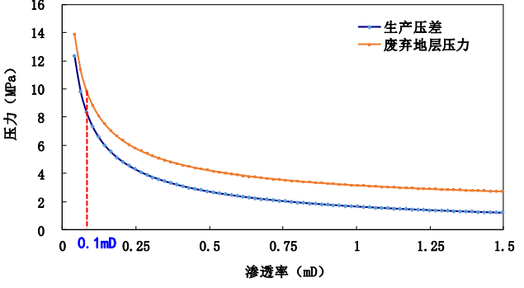
1、储层物性影响
首先储层物性越差，气井产量越低、越容易低产，同时根据理论计算得到：渗透率越低，相同产量下生产压差越大，地层压力越高。反映储层物性差的气井，相同产量下所需生产压差较大，并在生产中后期的低产阶段地层压力保持较高水平，在生产动态上则表现为高压低产特征。
废弃地层压力与渗透率的关系曲线
不同类型井生产拟合预测废弃条件结果表
动态分类 | I | II | III | 方案 废弃条件
经济废弃产量 （万方/天） | 0.1 | 0.1 | 0.1 | 0.1
废弃井底流压 （MPa） | 1.5 | 1.5 | 1.5 | 1.5
废弃地层压力 （MPa） | 3.0 | 7.0 | 10.0 | 3.0
废弃生产压差（MPa） | 1.5 | 5.5 | 8.5 | 1.5

Slide 27
（1）划分依据
气井静态分类参数统计表
苏里格气田静态分类标准主要以有效厚度为标准，未考虑孔渗饱等物性参数。本项目通过建立有效厚度与储能系数、地层系数对应关系，在原划分标准的基础上形成对应地层系数与储能系数的划分界限，最终评价出储层物性较差的气井。
类 别 | 苏里格气田划分标准 |  |  | 本项目划分依据
 | 单气层 最大厚度 （m） | 累计 气层厚度 （m） | 无阻流量 (10⁴m³) | 地层 系数 | 储能 系数
Ⅰ | ＞5 | ＞8 | ＞10 | ＞4.5 | ＞40
Ⅱ | 3～5 | ＞8 | 4～10
Ⅲ | ＜3 | ＜5 | ＜4 | ≤ 4.5 | ≤ 40
储能系数与累计厚度关系
地层系数与累计厚度关系
地层系数与储能系数关系
物性差
40
40
4.5
8
8
4.5

Slide 28
（2）划分结果
全区高压低产井568口，其中储层物性条件差的气井214口，占比38%，有效厚度、孔隙度、渗透率与饱和度等各项参数均低于物性好的气井，综合评价，物性好的气井平均地层系数与储能系数约为物性差的气井的2~2.5倍，主要为有效厚度差异影响。
不同区块不同类型气井各项静态参数统计表
区块 | 分类 | 井数 （口） | I+II类井 比例（%） | 平均厚度 （m） | 平均孔隙度 （%） | 平均渗透率 （md） | 平均饱和度 （%） | 平均 地层系数 | 平均 储能系数
苏中 | 物性好 | 217 | 100 | 13.1 | 8.7 | 0.63 | 63.5 | 7.9 | 71.1
 | 物性差 | 132 | 48.5 | 6.7 | 7.7 | 0.48 | 58.8 | 3.3 | 29.1
苏西 | 物性好 | 88 | 100 | 15.2 | 8.3 | 0.61 | 64.4 | 8.9 | 80.1
 | 物性差 | 82 | 48.8 | 7.4 | 7.2 | 0.43 | 60.5 | 3.0 | 32.1

Slide 29
（3）生产动态对比
中区物性好的气井初期产量较物性差的气井高约40%，西区对应高20%，中区受储层物性影响高于西区，由于压力长期高压，单位压降采气量结果相近。
区块 | 分类 | 初期产量 （万方/天） | 三年平均产量（万方/天） | 单位压降采气量（万方/MPa） | 区块 | 分类 | 初期产量 （万方/天） | 三年平均产量 （万方/天） | 单位压降采气量（万方/MPa）
苏中 | 物性好 | 1.4 | 0.9 | 109 | 苏西 | 物性好 | 1.0 | 0.5 | 74
 | 物性差 | 1.0 | 0.6 | 97 |  | 物性差 | 0.8 | 0.4 | 73
苏中不同类型气井生产拉齐曲线
苏西不同类型气井生产拉齐曲线

Slide 30
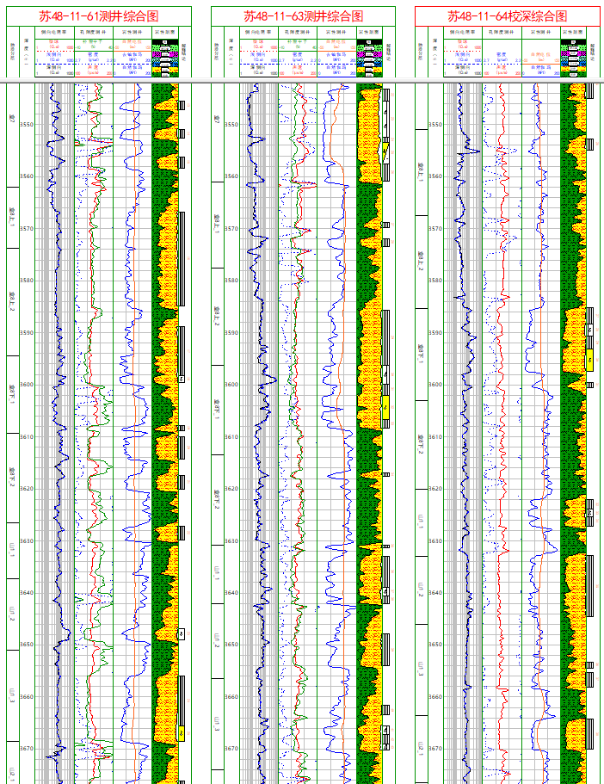
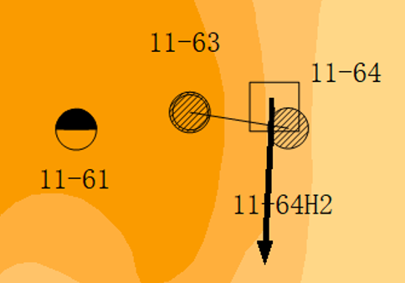
典型井：苏48-11-63
生产层位：盒₈、山₁
气层厚度：4.1米
静态分类：II类井。
该井盒₈发育厚层砂体，但含气性差，有效厚度薄，且有效储层展布范围小。
苏48-11-63井静态参数表
层位 | 厚度 | 电阻率 | 时差 | 密度 | 孔隙度 | 渗透率 | 气饱 | 解释 结果 | 地层 系数 | 储能 系数
盒_{8下} | 2.3 | 113.4 | 221.81 | 2.5 | 7.54 | 0.5 | 74.78 | 气层 | 3.15 | 31.54
 | 1.8 | 141.25 | 224.3 | 2.48 | 8.47 | 0.72 | 79.83 | 气层
山1 | 1.5 | 104.13 | 217.42 | 2.53 | 7.5 | 0.47 | 58.1 | 含气层

Slide 31
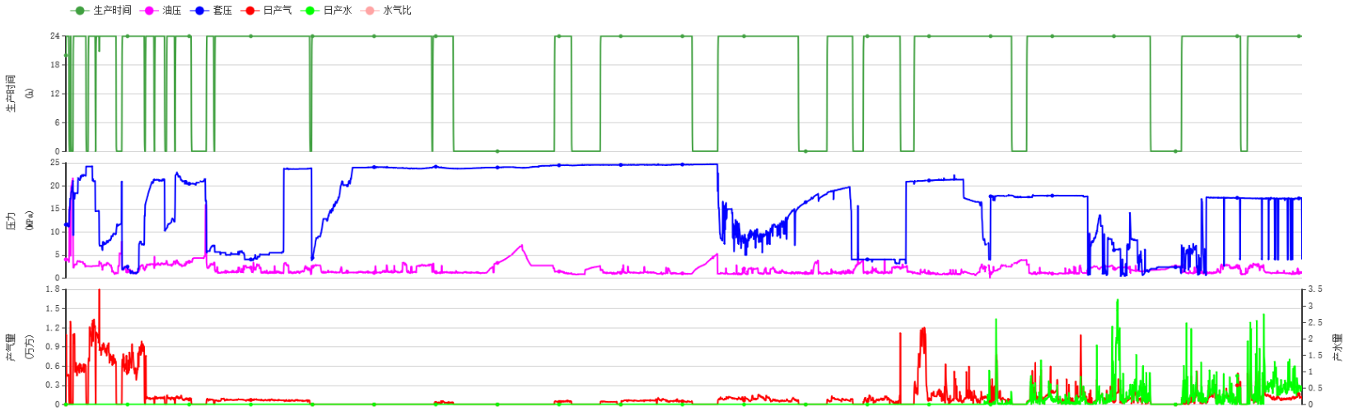
该井2011年9月投产，投产前套压24.2MPa，未投放节流器，初期日产1万方/天，2017年实施柱塞气举，目前日产气0.1万方/天，套压17.3MPa，累产气402万方，生产过程中套压先快速下降后缓慢回升，反映储层物性差，地层供给有限，正常生产需要维持较高压差。
苏48-11-63井生产曲线

Slide 32
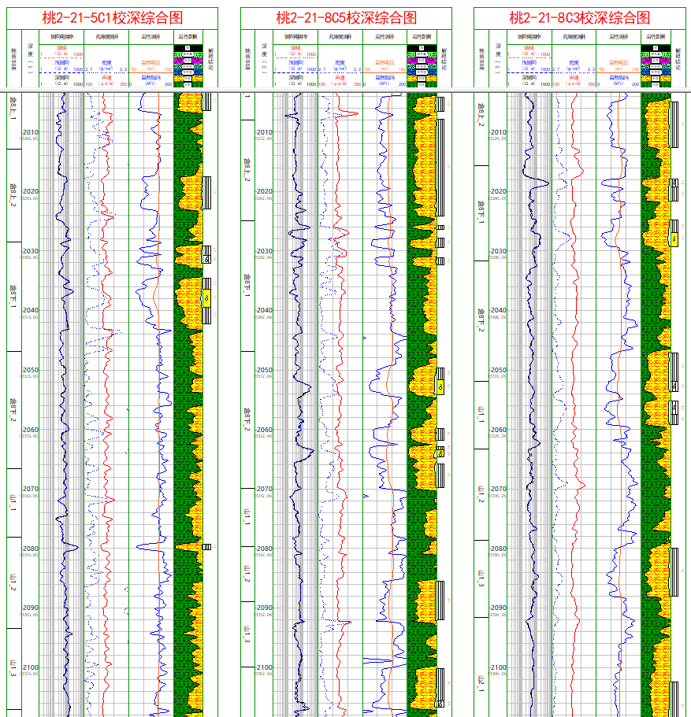
典型井：桃2-21-8C5
生产层位：盒₈
气层厚度：3.9米
静态分类：III类井。
该井盒₈发育多套砂体，但含气性差，均为薄层气层，处于河道边部，展布范围小。
桃2-21-8C5井静态参数表
层位 | 厚度 | 电阻率 | 时差 | 密度 | 孔隙度 | 渗透率 | 气饱 | 解释 结果 | 地层 系数 | 储能 系数
盒_{8下} | 2.6 | 187.1 | 217.2 | 2.5 | 8.41 | 0.44 | 56.5 | 气层 | 1.7 | 20.16
 | 1.3 | 331.7 | 219 | 2.48 | 8.46 | 0.43 | 71 | 气层

Slide 33
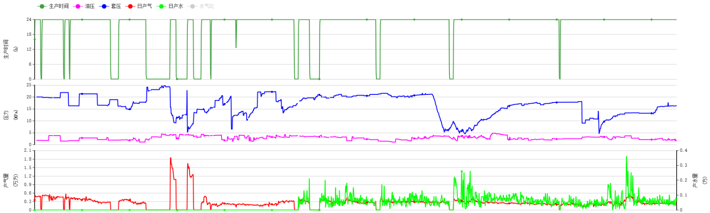
该井2017年9月投产，投产前套压24.7MPa，试气无阻流量1.6万/天，初期日产0.5万方/天，2018年实施柱塞气举，目前日产气0.2万方/天，套压16MPa，累产气434万方，同样出现套压快速下降后缓慢回升，储层物性差，生产需要较高压差。
桃2-21-8C5井生产曲线

Slide 34
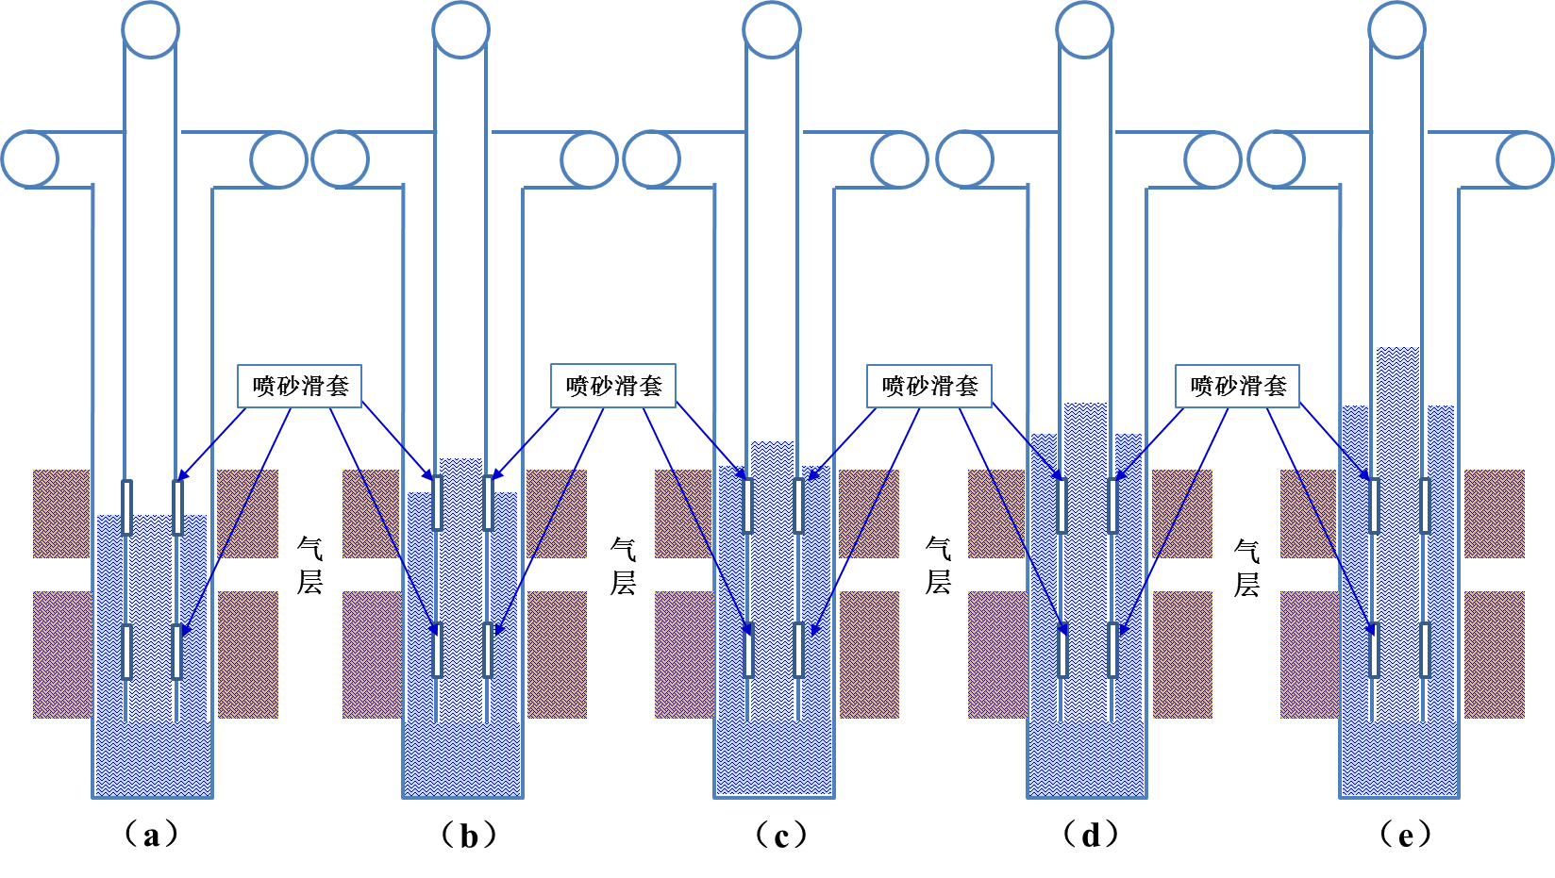
2、井筒积液影响
气井在生产过程中携液困难，井筒积液，导致井底流压增大，产量降低，反映在井口就是井口套压逐渐上升、产量逐渐降低，形成高压低产现象。
套压不降、产量下降
套压上升、产量下降
气井开井时积液高度变化过程

Slide 35
（1）气井积液判识方法
苏里格气田采用“井下节流、井间串接、井口带液计量”的集输工艺模式，气井产水积液状况判别存在一定的困难，根据气田开发总结经验及研究成果，目前形成了三种基本的气井积液判识技术：
生产动态曲线法
临界携液流量法
动态监测法（探液面、压力测试、回声仪探液面）。

Slide 36
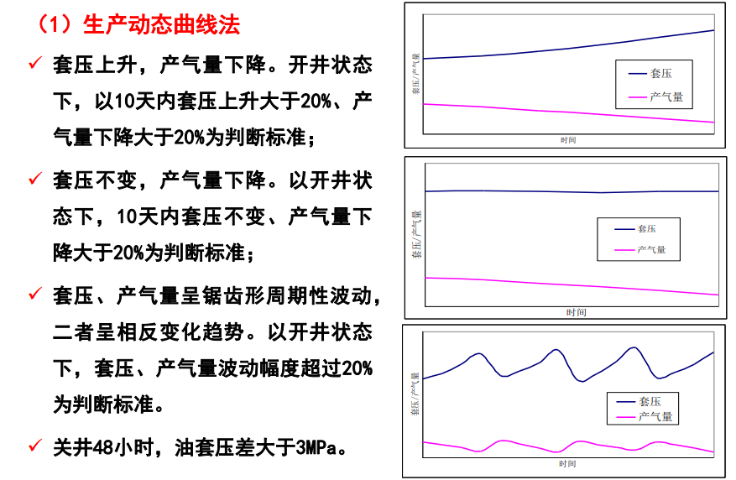
生产动态曲线法
套压上升，产气量下降。开井状态下，以10天内套压上升大于20%、产气量下降大于20%为判断标准；
套压不变，产气量下降。以开井状态下，10天内套压不变、产气量下降大于20%为判断标准；
套压与产气量呈锯齿状周期性波动，二者呈相反变化趋势。以开井状态下，套压、产气量波动幅度超过20%为判断标准。
关井48小时，油套压差大于3MPa。

Slide 37
临界携液流量法
苏里格气田气井生产中后期普遍产水，当气井产量低于临界携液流量后，气井将积液，因此可以通过对比产量与临界携液流量的关系判断气井是否积液。对不同模型的临界流速进行研究发现，不同临界流速公式表达式形式完全相同，仅公式的系数不同。
不同模型临界流速计算公式对比
模型 | Turner模型 | 李闽模型 | 王毅忠模型
假设条件(液滴形状) | 圆球形 | 椭球形 | 球帽状
曳力系数(C_{d}取值) | 0.44 | 1.0 | 1.17
临界流速公式
临界流量公式
定义K为临界流速系数，所以临界流速公式可以表征为：

Slide 38
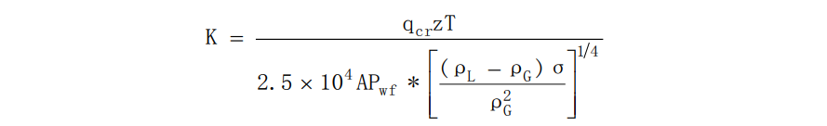
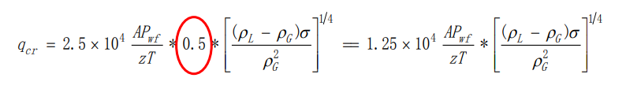
对于同一气田，液滴密度、表面张力是相同的，当油管直径一定时，气井的临界携液流量决定于系数K，因此可以通过统计产水井的临界携液流量反推出K值，进而得到气田气井临界携液流量的计算公式。
通过计算，80%以上气井K值介于0.4~0.6之间，建议K值取0.5。最终得到产水井临界携液流量计算公式：
不同流压下的K值

Slide 39
根据气井实际积液情况进行对比，实际产量低于计算临界携液流量的气井大多数积液，判断结果与实际较为符合，因此通过计算临界携液流量可判断目前气井的积液状况。
计算结果对比验证图
多方法计算临界携液流量结果对比统计表
井号 | 套压 （MPa） | 流压（MPa） | 日产气量（万方/天） | Tuner模型（万方/天） | 李闽模型（万方/天） | 王毅忠模型（万方/天） | 新方法 （万方/天） | 实际液面位置（m）
苏48-15-68 | 10.91 | 16.22 | 0.74 | 0.5 | 3.29 | 1.24 | 1.12 | 无
苏48-15-86 | 10.06 | 13.7 | 65 | 0.46 | 3.04 | 1.15 | 1.04 | 无
苏48-21-73 | 8.49 | 10.91 | 0.5 | 0.41 | 2.71 | 1.02 | 0.92 | 无
苏48-9-43 | 3.93 | 11.14 | 0.3 | 0.41 | 2.73 | 1.04 | 0.93 | 1497
苏48-14-76C2 | 9.34 | 12.19 | 0.48 | 0.43 | 2.86 | 1.08 | 0.98 | 无
苏48-20-68 | 9.75 | 9.82 | 0.18 | 0.39 | 2.57 | 0.97 | 0.87 | 2500
苏48-15-82 | 4.93 | 5.85 | 0.78 | 0.3 | 1.97 | 0.75 | 0.67 | 无
苏48-13-79C1 | 8.02 | 8.79 | 0.28 | 0.37 | 2.42 | 0.92 | 0.83 | 1950
苏48-15-82 | 4.8 | 5.88 | 0.75 | 0.3 | 1.97 | 0.75 | 0.67 | 无
苏48-14-64 | 6.47 | 7.79 | 0.14 | 0.35 | 2.28 | 0.86 | 0.78 | 2500
苏48-15-82 | 2.88 | 5.51 | 0.83 | 0.29 | 1.91 | 0.72 | 0.65 | 无
不同流压下临界携液流量结果表
流压 （MPa） | 套压 （MPa） | 临界携液流量（10⁴m³/d)
>20 | >15 | 0.6
15-20 | 10-15 | 0.5
10-15 | 7-10 | 0.4
5-10 | 3-6 | 0.3
<5 | 2-4 | 0.2

Slide 40
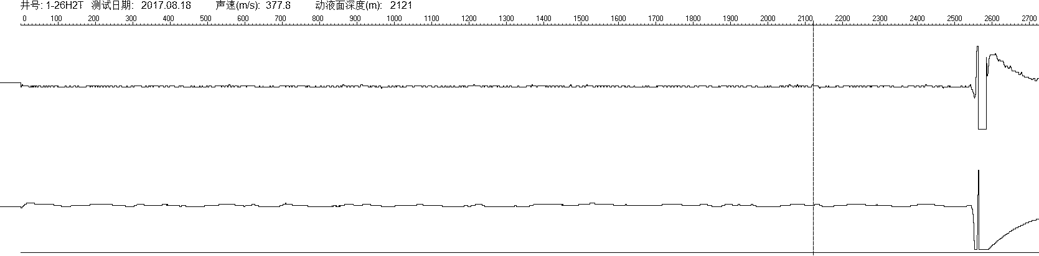
动态监测法
压力计探液面法
测试曲线存在拐点表明井筒积液，根据拐点位置确定气液界面深度。压力梯度大于0.1MPa/100m表明测试流体为气液混相，压力梯度越大，液相含量越高。
回声仪探液面法
利用声波遇油管接箍和液面要发生反射的原理，对接收到的回声波进行分析，进而获得液面深度。

Slide 41
（2）积液井识别结果及生产动态
综合各项方法判识积液气井457口，占比80%，该类气井在生产约200天左右表现出积液特征（套压长期稳定在15MPa左右，产量保持快速递减），实际测试中区平均液面位置1530米、西区1250米，西区积液特征较中区更为明显。
西区积液气井生产拉齐曲线
中区积液气井生产拉齐曲线
0.028
MPa/d
0.037
MPa/d
0.001MPa/d
0.002MPa/d
正常生产
正常生产
逐渐积液阶段
逐渐积液阶段

Slide 42
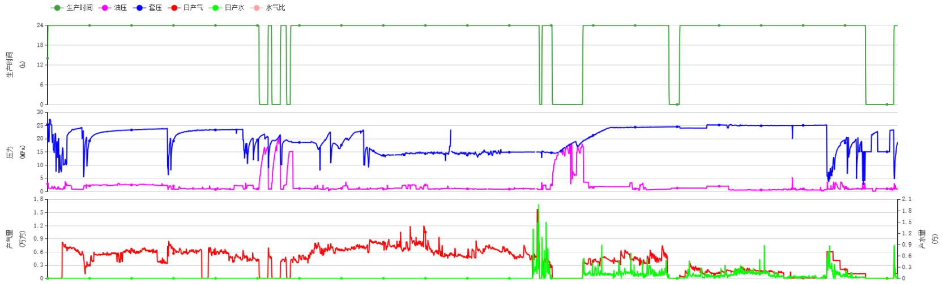
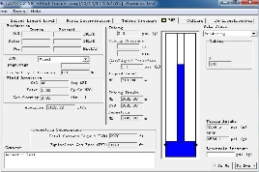
典型井：苏47-52-58
该井2015年12月无节流器投产，投产前套压25.1MPa，初期日产0.8万方/天，2017年回声仪探得液面位置710米，2018年压力计探得液面位置820米，气井长期处于严重积液状态，目前日产气0.1万方/天，套压23.2MPa，累产气923万方。
苏47-52-58井生产曲线
投产前地层压力测试
回声仪探液面
压力计探液面

Slide 43
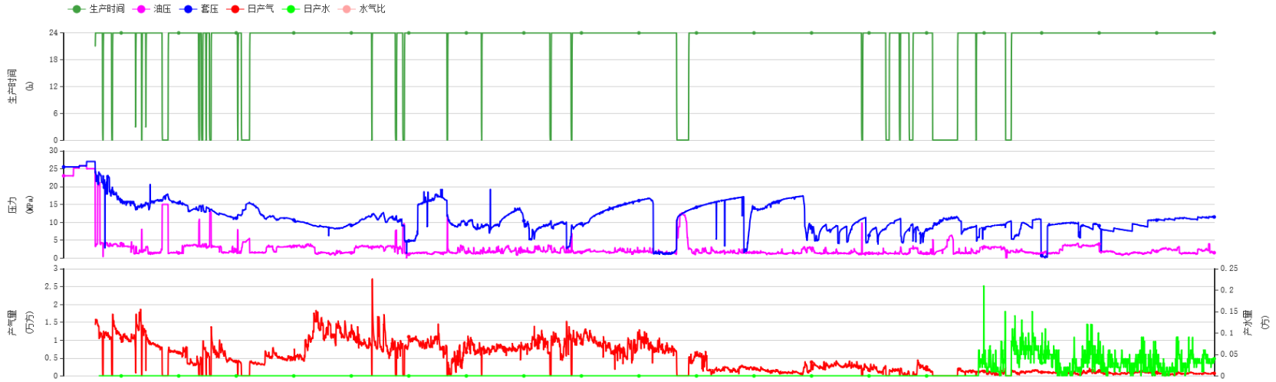
典型井：苏14-02-25
该井2008年12月投产，静态II类井，投产前套压25.5MPa，初期日产1.5万方/天，2017年开始套压呈锯齿状波动，多次气液计量显示间歇性产气特征，日产气量0.15万方/天，远低于计算临界携液流量0.43万/天，套压11.5MPa且持续上涨，累产气2291万方，判断该井处于生产后期、产量递减难以携液导致井筒逐渐积液。
苏14-02-25井生产曲线
气液混相
2017年7月
0.13万方/天
2019年8月
0.17万方/天
2020年8月
0.07万方/天

Slide 44
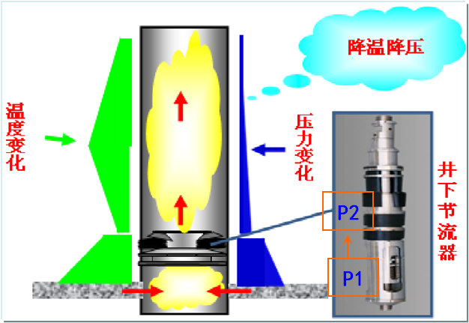

3、节流器影响
井下节流器可实现降低井口油压与预防水合物生成的目的，但根据节流器原理，气井产量会受压力下降而自然递减，节流器井积液将加剧产量下降，且气嘴直径小易堵塞，均会导致气井出现高压低产的特征。
气嘴流量公式：
临界流判别公式：
非临界流
临界流

Slide 45
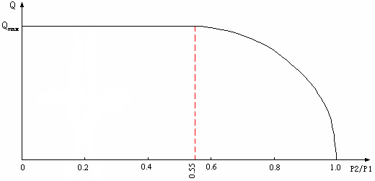
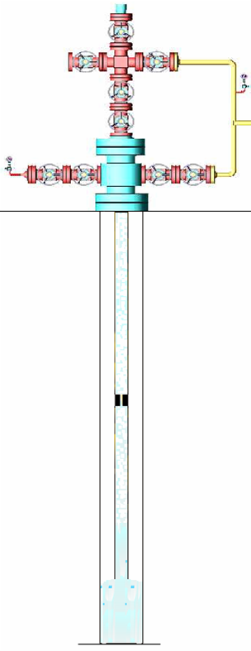
（1）节流气井产量与压力关系分析
1、当节流器入口压力P1不变时，出口压力P2的变化，只在非临界状态对气井的产量产生影响；
2、当出口压力P2不变时，节流器入口压力P1发生变化时，便会影响到气井的产量。
临界状态
亚临界状态
回压变化对产量无影响
回压降低产量增大
根据井口套压、油压，按静止气柱计算井底流压，再按照流动气柱计算P₁，P₂
P_{c}
P_{t}
（平均T，Z方法）
P₁－ 节 流
器入口压力
（Cullender—Smith 方法）
P_{wf}
h’-下深

Slide 46
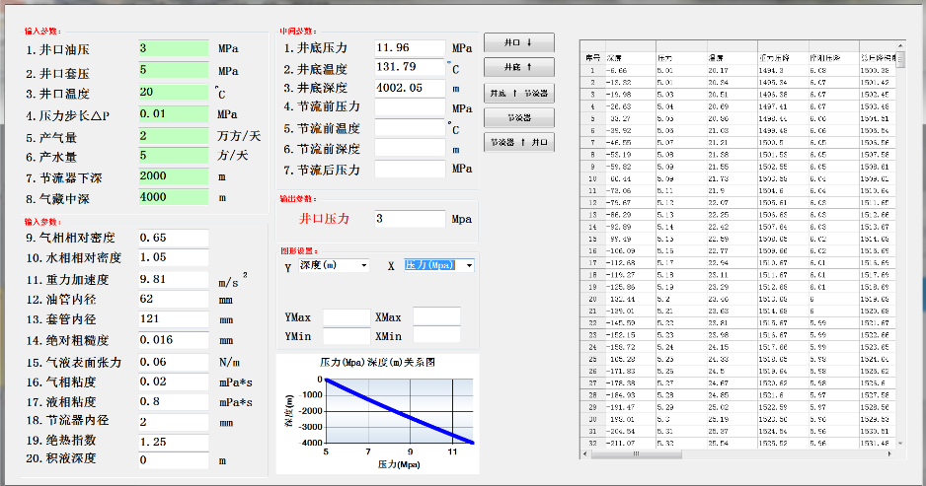
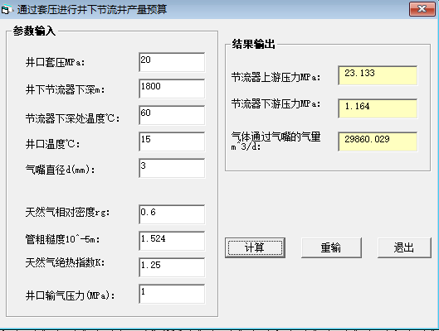
根据静流压计算公式，采用约束算法编制井下节流器气井节流前后压力与产量计算程序。
井下节流气井井底压力计算界面

Slide 47
综合各项变量与节流后产量的对应关系得到：天然气绝热指数 K、相对密度 γg 、压缩因子Z、温度T对产量影响较小，而气嘴直径d与压力P对产量影响较大。
井下节流气井的产量与各项因素之间的变化关系
产量与绝热指数K
产量与相对密度
产量与压缩因子
产量与气嘴直径
产量与压力
产量与温度

Slide 48
根据苏里格气田实际生产情况，设定Z=0.9，γg=0.6，K=1.25，T=60℃，计算不同嘴径d与套压Pc下的产气量，绘制气流临界流状态理论图版。当节流器嘴径不变时，气井产量随着套压下降而下降，并且节流器嘴径越大，下降越快。
苏里格气田井下节流气井临界流产气量图版
苏里格气田井下节流气井临界流产气量图版

Slide 49
按照不同区块、不同井型气井回归建立日产气量与套压之间的经验公式，投映到节流器理论图版内，实际投放节流器理论计算的产量变化规律与实际生产产量递减规律基本相近，表明节流作用是气井产量递减的重要因素。
气井产量、压力拉齐曲线
实际生产规律与节流器理论图版之间关系
实际投放节流器气嘴直径
直井
直井
平均气嘴直径
2mm
对应2mm气嘴变化规律
建立产量与压力之间关系
水平井
水平井
平均气嘴直径
3.9mm
对应3.9mm气嘴变化规律

Slide 50
（2）节流气井积液对产量的影响分析
通过节流气井井筒节点压力与临界携液流量计算，气井临界携液流量与压力呈正比，节流前、压力高、临界携液流量大、容易积液，节流后、压力低、临界携液流量小、易排液，因此，气井优先在节流器下方积液，提高节流器下深有助于排液 。
节流气井井筒临界携液流量计算结果
部分气井打捞节流器后证实下方存在积液
井号 | 打捞日期 | 打捞前液面情况 |  |  | 打捞后液面情况
 |  | 测试日期 | 测试深度 | 液面位置 | 测试日期 | 测试深度 | 液面位置
桃2-12-1 | 2021/9/2 | 2021/7/19 | 1980 | / | 2021/9/11 | 3320 | 2350
桃2-15-5 | 2020/9/4 | 2019/6/30 | 1890 | / | 2021/8/20 | 3330 | 1894
桃2-26-18 | 2020/6/6 | 2019/8/19 | 1470 | / | 2020/8/25 | 3130 | 1497
桃2-3-9C4 | 2020/11/13 | 2019/6/16 | 1750 | / | 2021/7/28 | 3250 | 1435
苏47-12-68 | 2020/7/25 | 2019/6/4 | 1480 | / | 2020/8/18 | 3450 | 1800
苏47-14-84 | 2020/10/14 | 2020/7/30 | 1390 | / | 2021/9/16 | 3700 | 1761
苏47-17-67H2 | 2021/7/9 | 2020/7/6 | 1270 | / | 2021/9/27 | 3200 | 2874
苏48-21-74 | 2021/6/7 | 2019/9/25 | 1450 | / | 2021/10/28 | 3600 | 2120
苏14-22-02 | 2020/10/26 | 2020/6/16 | 1700 | / | 2021/6/21 | 3480 | 1693
节流器位置

Slide 51
节流器气井积液后，产生节流器前后压力变化，导致产量加速递减，形成低产。
节流器上方积液：液柱越高、节流器出口压力P2越大，当P2增大到形成非临界流状态才会影响产量，因此，节流器上方积液初期影响不明显，积液达到非临界流状态后产量将快速下降。套压10MPa气井上方积液超过400米产量将急剧下降。
实际投放节流器气嘴直径
积液高度与产量变化
上方积液
套压越高，达到非临界流的积液高度越大
400m
节流器下方积液：液柱越高、节流器入口压力P1越小，产量越低，当P1减小到形成非临界流，产量快速下降，因此，节流器下方积液持续影响产量递减，达到一定程度后产量加速递减。套压10MPa气井下方积液超过800米产量将急剧下降。
不同压力条件下、产量与下方积液高度的关系
下方积液
套压越高，达到非临界流所需积液高度越大
800m
1400m

Slide 52
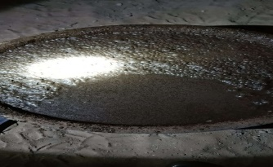
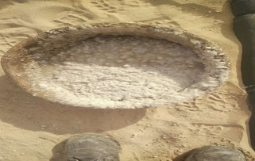


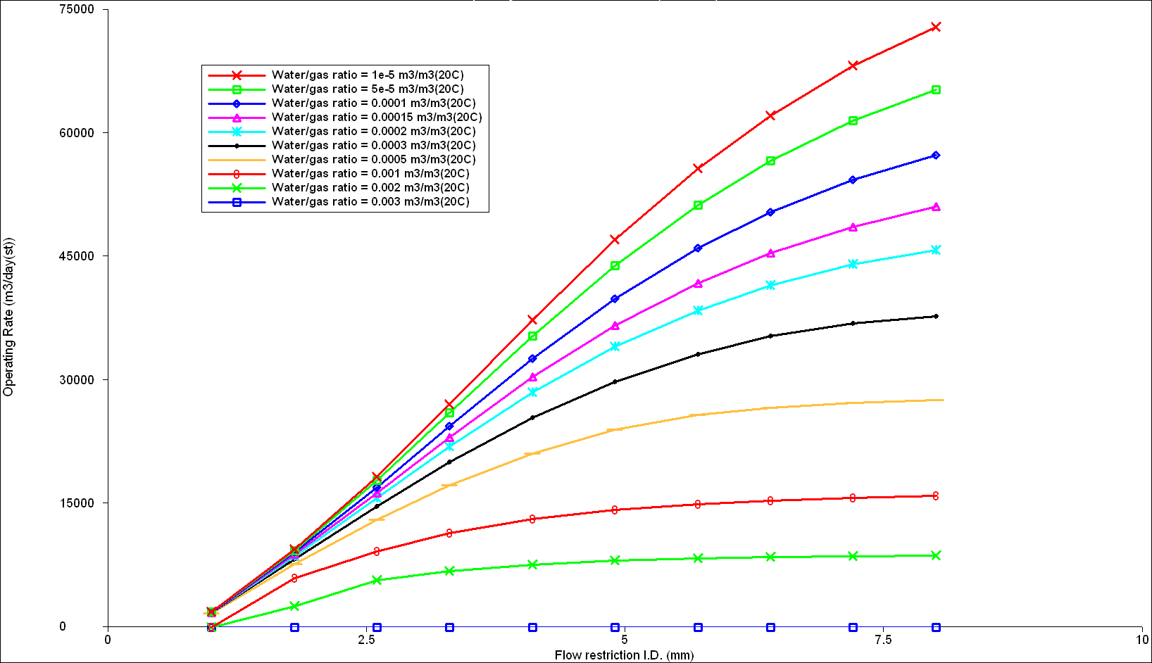
（3）气嘴堵塞
节流器气嘴直径微小，气井生产过程中，受出砂、产水、结垢、井筒脏污等因素影响造成节流器故障、堵塞，导致产量下降甚至停产，形成高压低产。
不同尺寸节流嘴产量与水气比关系曲线
部分井节流器打捞过程记录显示井筒存在多类脏物
井号 | 气嘴直径 | 下深 | 打捞情况
苏14-10-9 | 2.5 | 3670 | 无法抓住节流器，起出工具上面有大量固井水泥
苏14-7-14 | 1.9 | 1502 | 打捞失败，打铅印显示井筒内有异物
苏14-13-06 | 1.8 | 2319 | 液面位置据井口420米，液面高无法解封
苏14-13-12 | 1.9 | 1500 | 液面200多米打捞失败
苏14-01-25 | 2.0 | 1510 | 300m遇液面，打捞失败
苏14-1-33H2 | 2.7 | 1487 | 打捞失败，起出工具发现通井规及油管刷粘有大量脏物
苏14-9-38 | 2.5 | 3595 | 打捞失败，铅印无痕迹，带少许压裂沙，怀疑沙埋
苏14-5-37 | 1.9 | 3543 | 铅印有泥沙
苏120-65-86 | 1.8 | 1500 | 在2300米无法抓住节流器、铅印显示井内有异物
苏47-6-72H2 | 3.0 | 1516 | 连续两次打捞筒被压裂砂卡死无法活动
苏47-16-76 | 1.9 | 3874 | 铅印底部带出压裂砂，判断节流器打捞头处有压裂砂
苏47-16-83 | 1.8 | 3614 | 起出工具有大量泡排剂
苏47-21-67H2 | 4.0 | 1505 | 铅印上有泡排沫子、打捞筒上全是泡排沫子和泥沙
液气比增加
相同气嘴直径时
液气比越高、产量越小

Slide 53
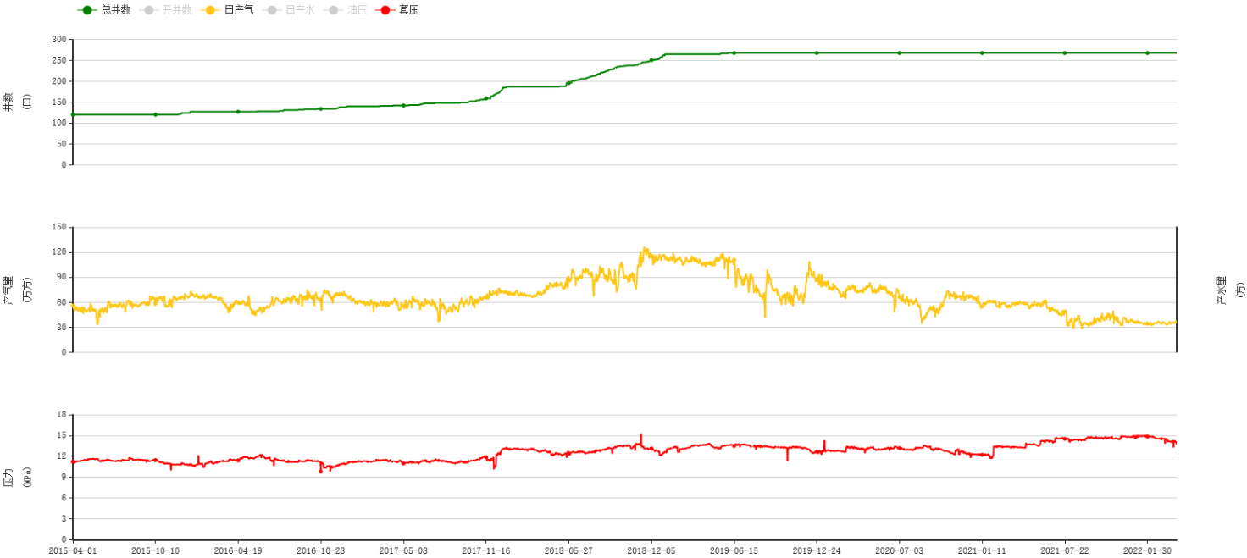
（4）节流气井生产动态
目前519口高压低产气井中节流器生产井268口，占比42%，自2019年起，该类井产量由120万方/天递减至35万方/天，套压由13.6MPa缓慢上升至14.5MPa，产量下降、套压上升，气井在节流器与积液等多重因素影响下，产能难以充分发挥。

Slide 54
部分气井通过打捞节流器后，气井产能大幅提升，压力快速下降，并保持较高产量持续稳定生产，气井生产状况明显改善，因此对于高压低产井建议打捞节流器。
苏47-9-82C2实时生产曲线
苏14-20-46C1实时生产曲线
桃2-12-26C2实时生产曲线
12.5MPa
5万方/天
10MPa
2.5万方/天
打捞节流器
5万方/天
2万方/天
打捞节流器
13MPa
打捞节流器
4MPa
0.3万方/天
流量计计量不上
3MPa
0.5万方/天
关井
3MPa
2018年10月投产
累产气量800万方
2017年7月投产
累产气量765万方
2017年10月投产
累产气量1333万方

Slide 55
4、生产制度影响
通过逐井分析产气量与压降速率合理性，确定初期配产偏低的气井54口（主要为近3年投产，共41口），平均配产0.8万方/天，三年平均产量0.5万方/天，平均压降速率0.004MPa/d，同期套压较正常配产的高压低产井高约4MPa。
不同配产的气井生产情况对比
分类 | 井数 （口） | 初期产量 （万方/天） | 三年平均产量（万方/天） | 压降速率 （MPa/d） | 分类 | 井数 （口） | 初期产量 （万方/天） | 三年平均产量 （万方/天） | 压降速率 （MPa/d）
低配产 | 54 | 0.7 | 0.5 | 0.004 | 正常配产 | 465 | 1.2 | 0.7 | 0.01

Slide 56
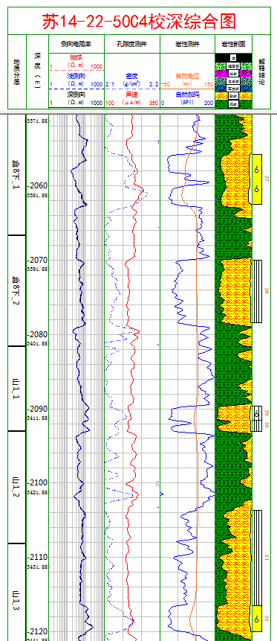
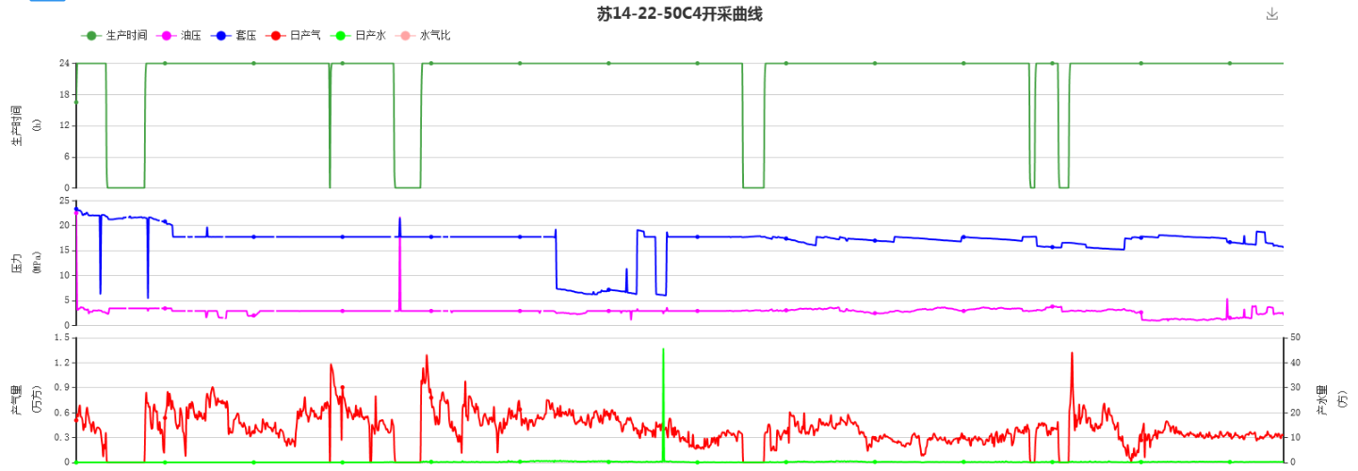
典型井：苏14-22-50C4
生产层位为盒₈、山₁，有效厚度10.2米，静态I类，2018年8月投产，节流器配产1.2万方/天，目前累产530万方，日气产量0.3万方，套压17.6MPa，平均压降速率0.004MPa/d，井筒无积液，主要为配产偏低，压降速率慢，导致压力高，合理配产为2万方/天。
层位 | 厚度 | 孔隙度 | 渗透率 | 含气 饱和度 | 解释 结果
盒_{8下}¹ | 6.7 | 8.4 | 0.97 | 49.7 | 气层
山₁³ | 3.5 | 6.4 | 0.43 | 64.3 | 气层

Slide 57
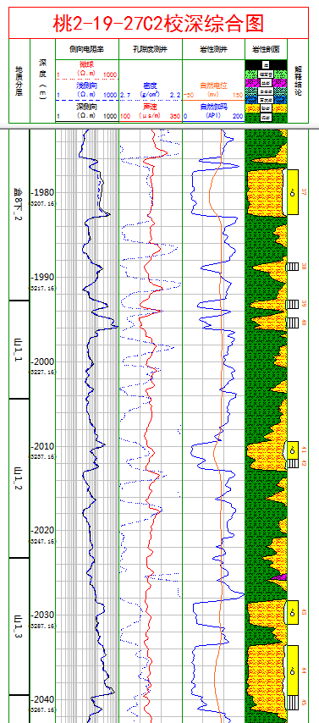
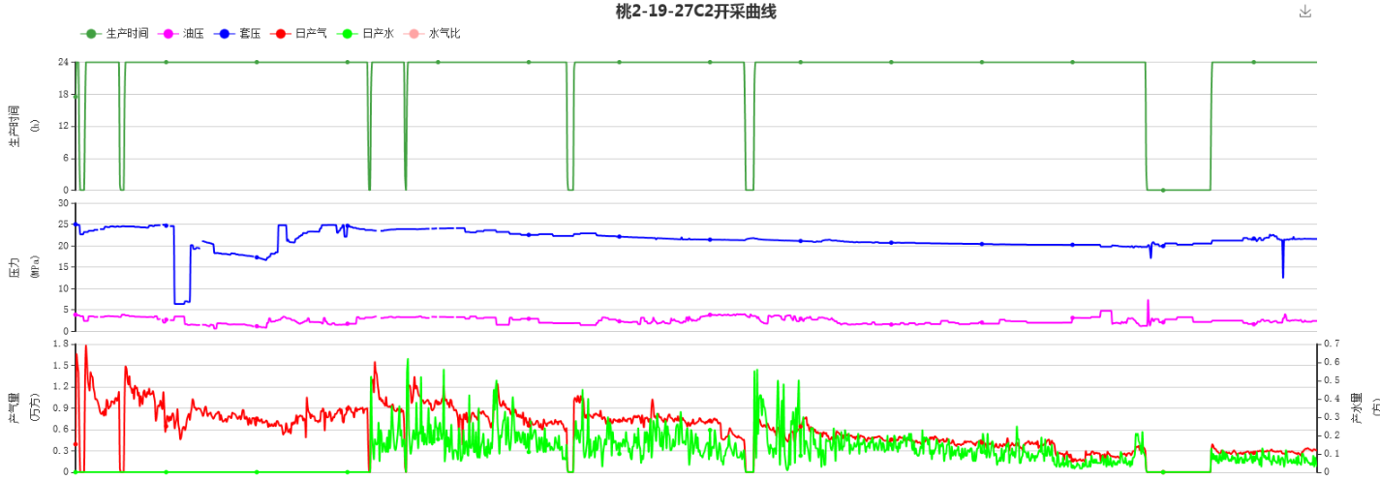
典型井：桃2-19-27C2
生产层位为盒₈、山₁，有效厚度17.8米，静态I类，2018年9月投产，节流器配产1.2万方/天，目前累产770万方，日气产量0.3万方，套压21.6MPa，平均压降速率0.002MPa/d，井筒无积液，主要为配产偏低，压降速率慢，导致压力高，合理配产为2.5万方/天。
层位 | 厚度 | 孔隙度 | 渗透率 | 含气 饱和度 | 解释 结果
盒_{8下}² | 5.8 | 11.9 | 0.53 | 76.8 | 气层
山₁² | 2.3 | 8.9 | 0.49 | 56.6 | 气层
山₁³ | 3.1 | 7.3 | 0.4 | 54.1 | 气层
山₂¹ | 6.6 | 9.2 | 0.45 | 74.5 | 气层

Slide 58
5、各类因素综合分析
统计结果显示，65.14%的气井高压低产原因是多因素综合导致的，从各因素权重占比来看，由高到低依次为：气井积液（47%）、节流器影响（27%）、储层物性差（21%）、生产制度不合理（5%）。
典型井高压低产原因统计
高压低产原因占比统计
井号 | 储层物性差 | 气井积液 | 节流器影响 | 生产制度
苏14-02-07 | √ | √ | √ | √
苏14-11-52C6 | √ | √ | √ | √
苏14-02-09C1 | √ | √ | √ | √
桃2-10-11 |  |  | √ | √
桃2-12-26C3 |  | √ | √
苏47-14-80 | √ | √ | √
苏14-01-37C8 |  | √ | √
苏48-21-70 | √ |  |  | √

Slide 59
对568口气井高压低产原因进行分区划分，得到各区块高压低产原因占比:
苏14、桃2、苏47区块主要因素：气井积液、节流器影响和储层物性差；
苏48区块主要因素：气井积液和储层物性差。
分区高压低产原因井数统计
分区高压低产原因占比统计

Slide 60
成果三：多方法综合评价各类高压低产气井生产潜力，结合措施经济效益，建立气井措施风险评价图版，计算各类措施经济最低增产气量，完成气井剩余潜力评价。

Slide 61
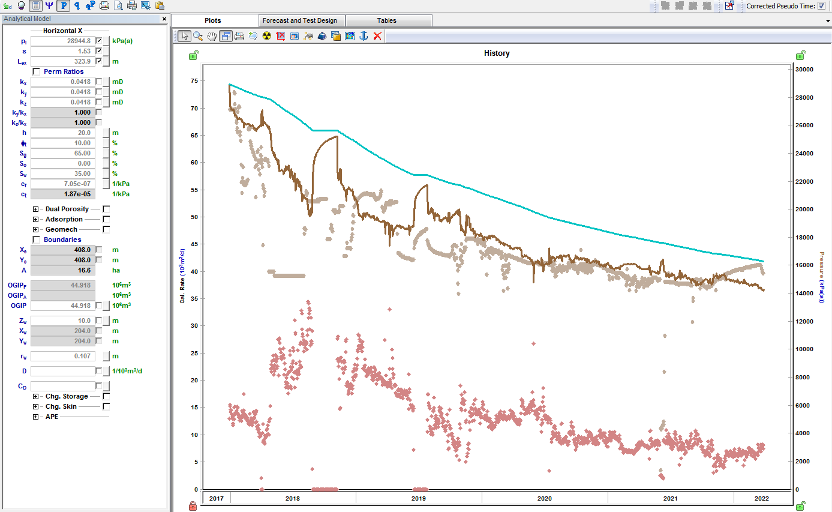
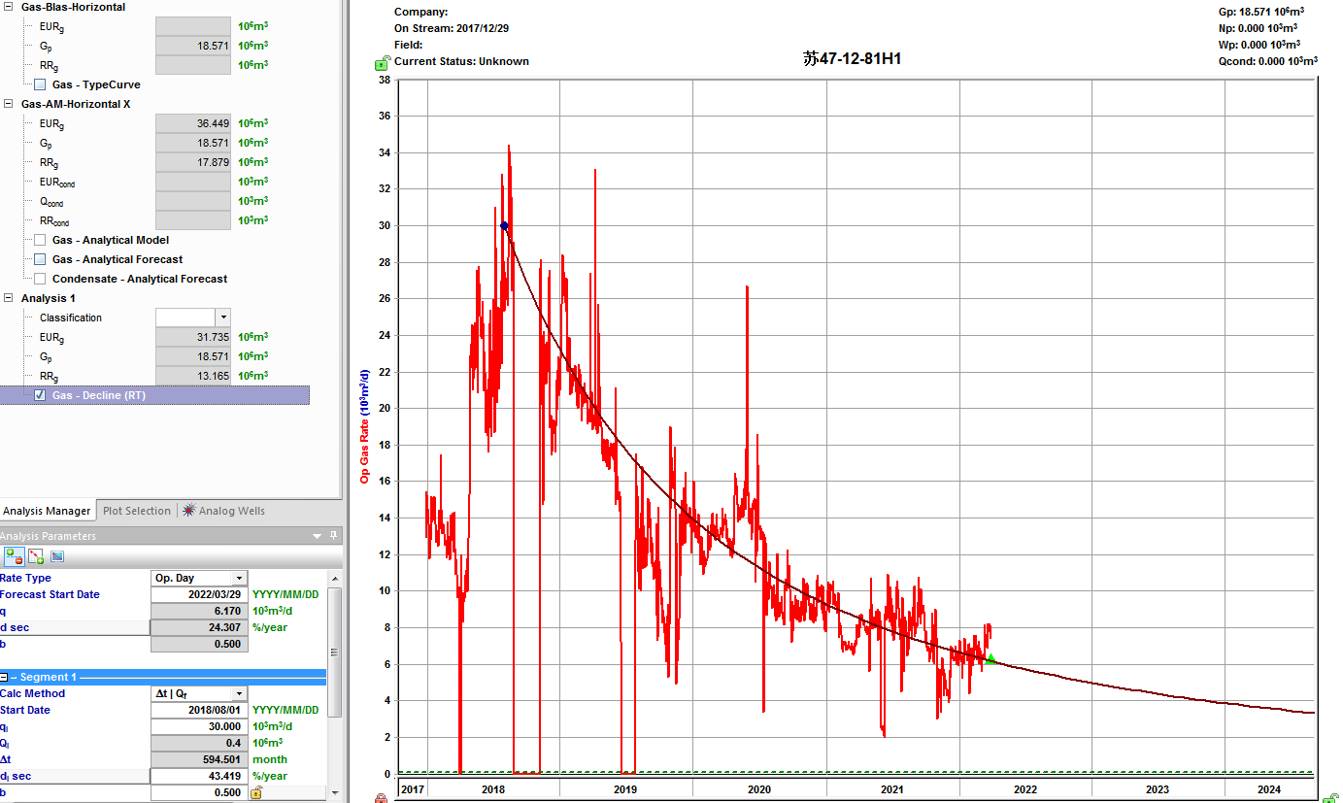
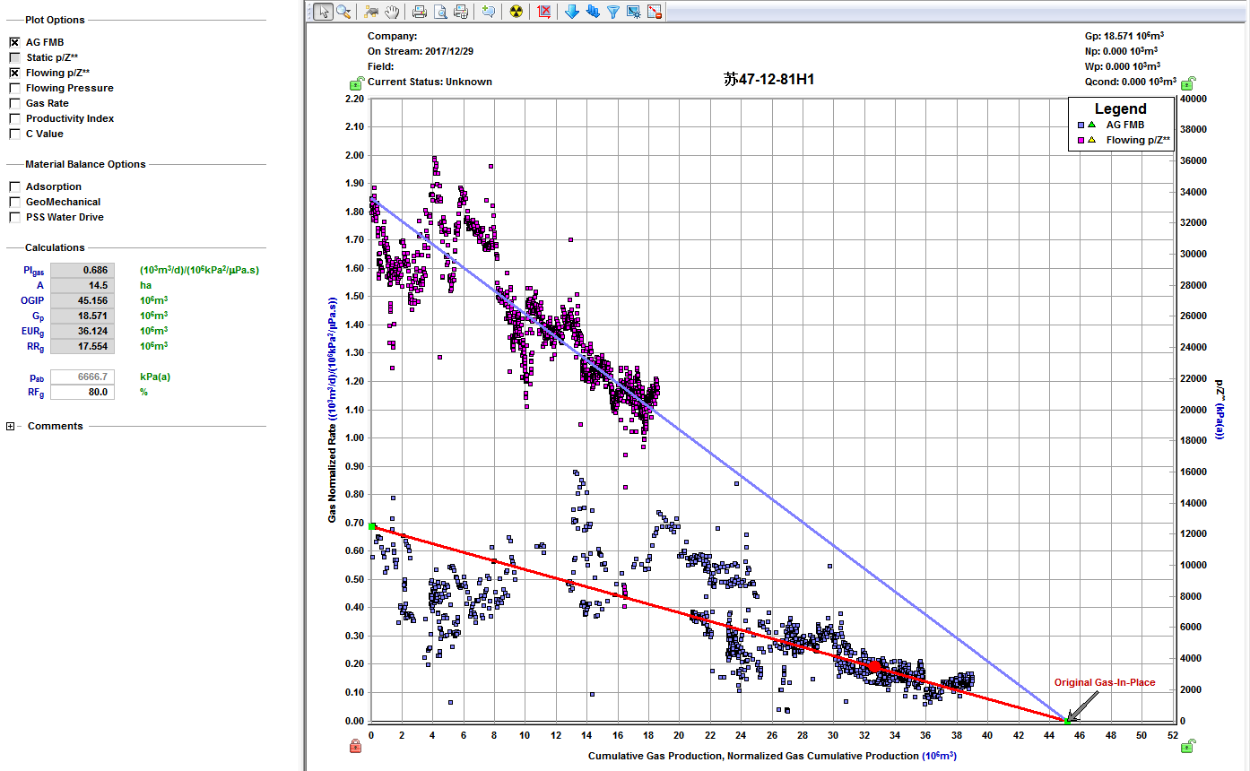
1、单井EUR评价
气井生产潜力评价主要以预测单井EUR为评价指标，本次采用：产量不稳定分析法、流动物质平衡法、产量递减法四种方法进行综合评价。
常规计算方法适应性分析
序 号 | 方法名称 | 适用条件 | 所需参数 | 实例
1 | 压降法 | 采出程度大于10％ | 地层压力、产量和PVT资料
2 | 产量不稳定法 | 拟稳态 | 生产动态历史数据（即产量和流压）
3 | 产量递减法 | 递减阶段 | 递减阶段的产量变化数据
4 | 流动物质平衡法 | 拟稳态、产量稳定 | 井口压力(或井底流压)、产量和PVT资料

Slide 62
（1）压降法
对于定容封闭性气藏，利用静压测试资料，根据物质平衡原理，视地层压力P/Z与累计产气量G_{p}之间呈直线关系。
压降法经济可采储量关系示意图
压降法技术可采储量关系示意图
经济极限产量及废弃地层压力是经济极限法求取经济可采储量的两个关键参数。
在不考虑经济因素的条件下，气藏中存在的可动地质储量可全部采出，即 时的累计产气量可视为技术可采储量。

Slide 63
桃2-25-14井EUR预测
苏120-32-82井EUR预测
苏48-15-89井EUR预测
苏47-8-67H2井EUR预测
苏14-03-10井EUR预测
桃2-25-1C2井EUR预测

Slide 64
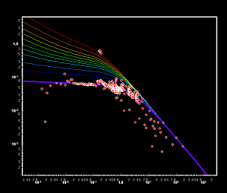
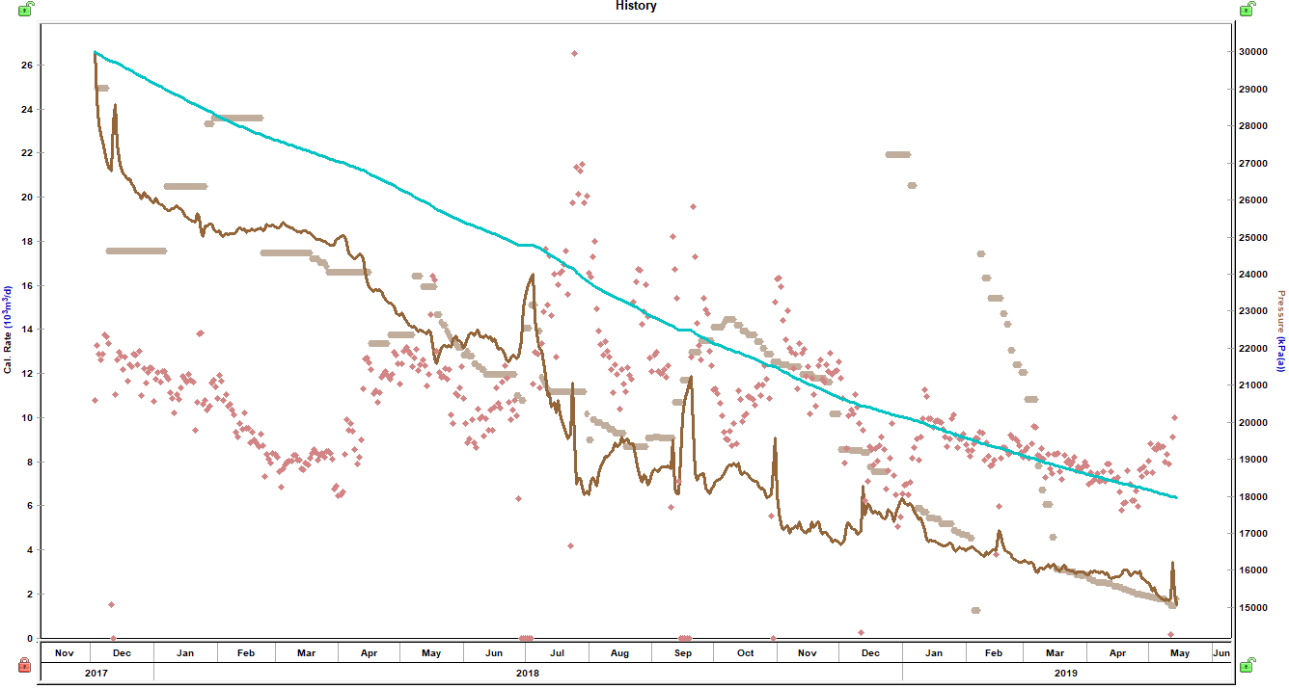
（2）产量不稳定分析法
产量不稳定分析法以储层渗流理论为基础，利用单井生产历史数据，对产量压力史拟合，建立Blasinggame模型，根据图版诊断及生产史拟合确定气井泄流范围及属性参数，评价气井生产潜力。
模型建立
图版拟合
历史拟合
Q
P_{e}
S
G
φ, k, S_{g}
Ye
Xe

Slide 65
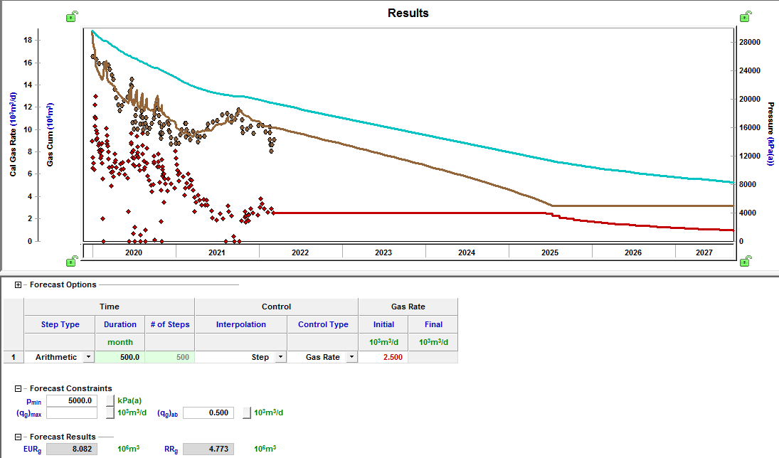
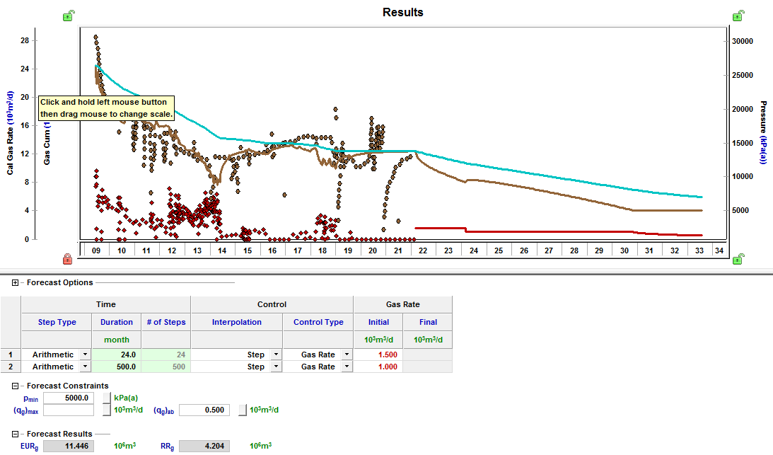
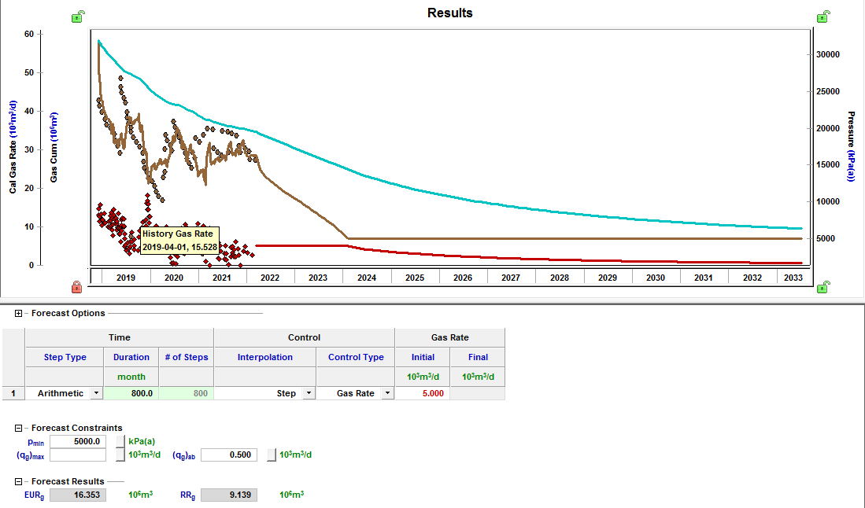
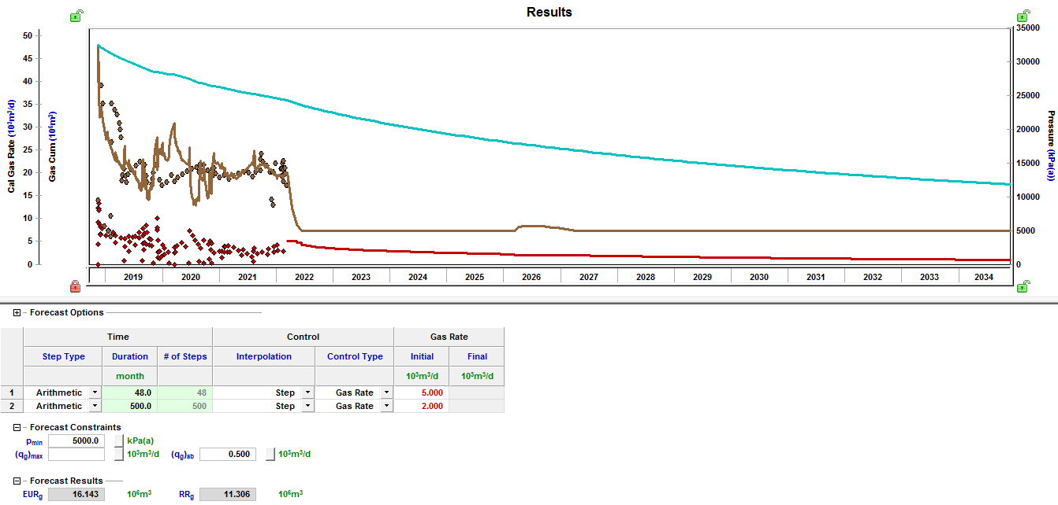
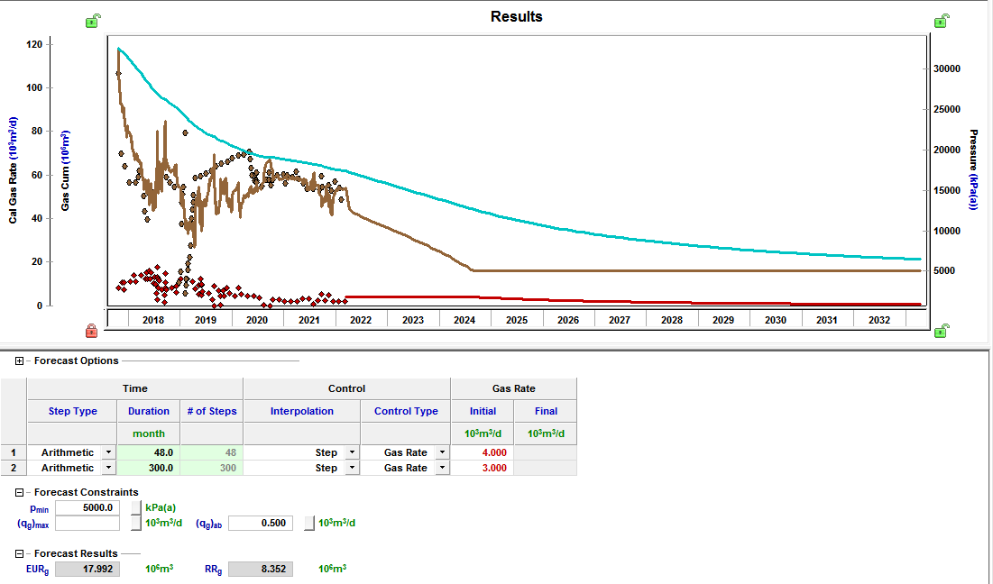
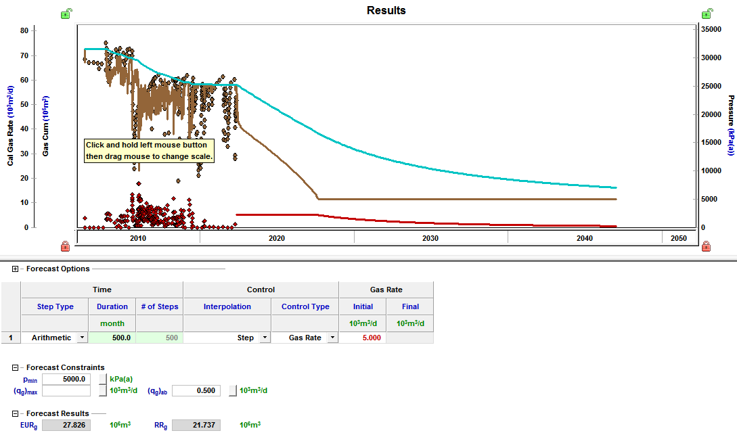
桃2-23-24井EUR预测
桃2-11-25井EUR预测
苏14-9-43C5井EUR预测
废弃压力：5MPa
EUR：808.2万方
废弃压力：5MPa
EUR：1144.6万方
废弃压力：5MPa
EUR：1635.3万方
桃2-23-10井EUR预测
桃2-12-26C5井EUR预测
苏47-21-79井EUR预测
废弃压力：5MPa
EUR：1614.3万方
废弃压力：5MPa
EUR：1799.2万方
废弃压力：5MPa
EUR：2789.6万方

Slide 66
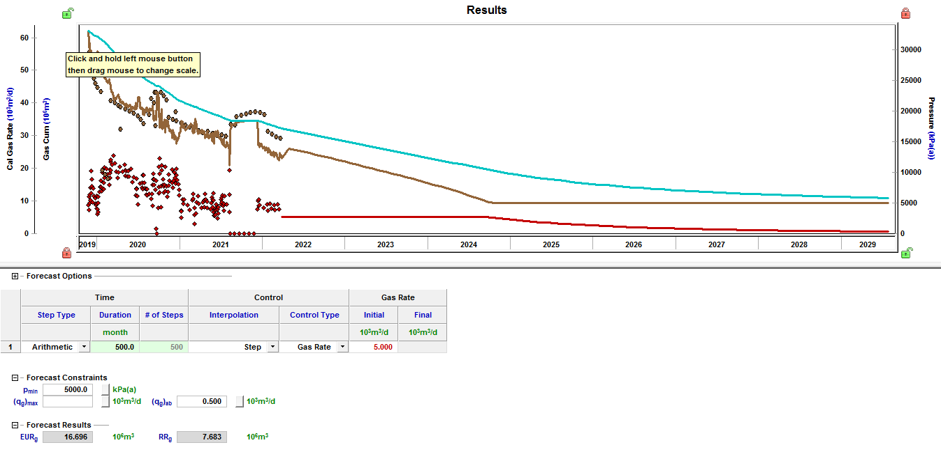
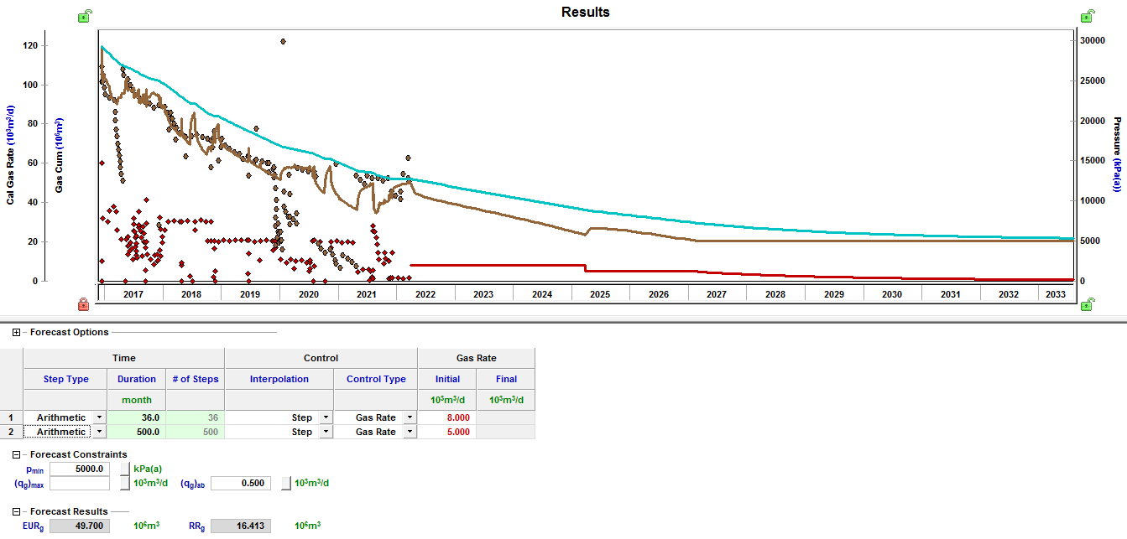
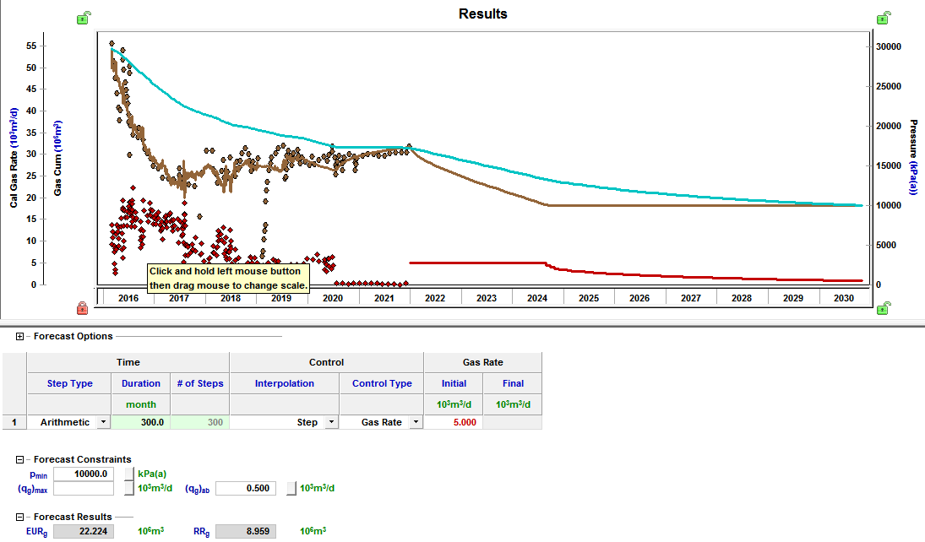
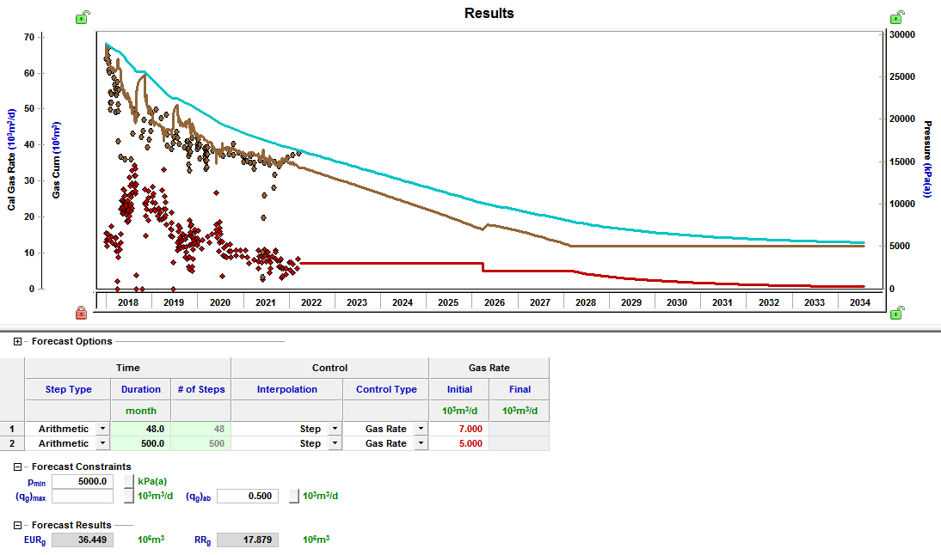
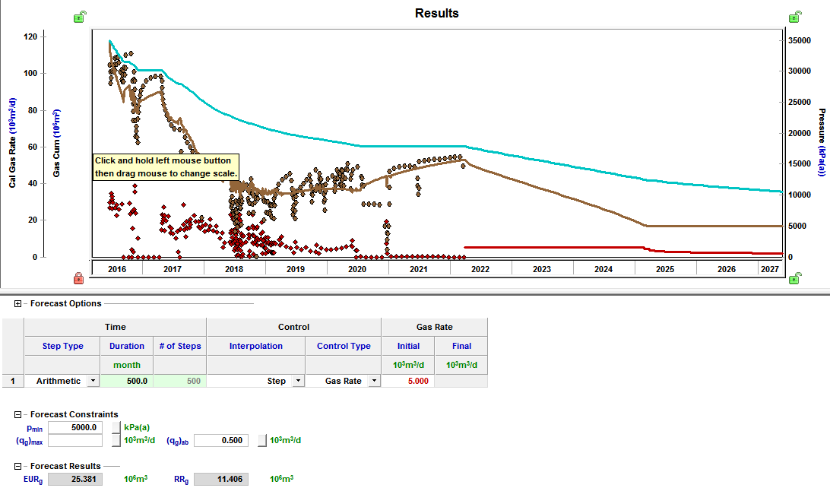
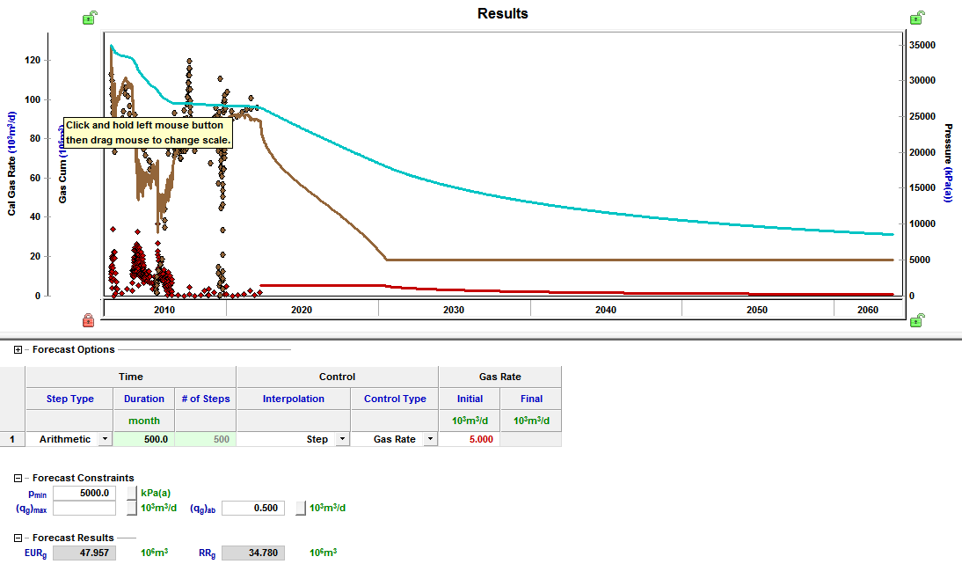
苏14-15-26H1井EUR预测
苏14-5-46H2井EUR预测
桃2-6-12H1井EUR预测
废弃压力：5MPa
EUR：1669.6万方
废弃压力：5MPa
EUR：4970万方
废弃压力：10MPa
EUR：2222.4万方
苏47-12-81H1井EUR预测
苏47-8-68H1井EUR预测
桃48-18-42H2井EUR预测
废弃压力：5MPa
EUR：3644.9万方
废弃压力：5MPa
EUR：2538.1万方
废弃压力：5MPa
EUR：4795.7万方

Slide 67
（3）Arps产量递减法
对于具有较长生产史且定井底流压生产的单井来讲，其生产过程有稳产期和递减期2个阶段，或只有递减阶段；递减理论研究对象是递减阶段，利用产量（累积产量）-时间的关系，将气井递减归纳为3种类型：即气藏在进入定容衰竭过程后（达到拟稳定流动状态），将遵循指数递减、双曲递减和调和递减。
产量递减理论通式：
式中： n为递减指数，取值范围是0～1
d_{i}为初始递减率，t⁻¹
t为时间，单位可以是“年”、“月”或“日”
n=0时，为指数递减；0<n<1时，为双曲递减；n=1时，为调和递减
Notes:
arps产量递减法用于描述气井处于拟稳态流动并及递减阶段的产量变化

Slide 68
运用Arps递减分析方法，计算气井递减指数，判断气井递减类型普遍符合衰竭递减（b=0.5），为双曲递减规律的一种，从而根据递减规律作图拟合，预测分年产量。

Slide 69
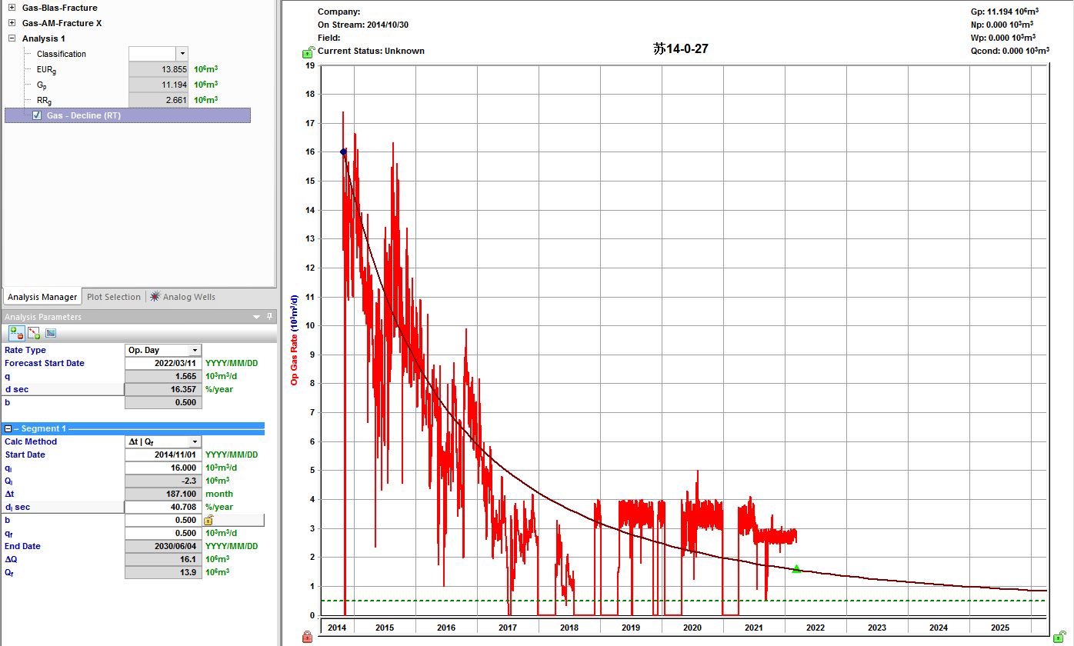
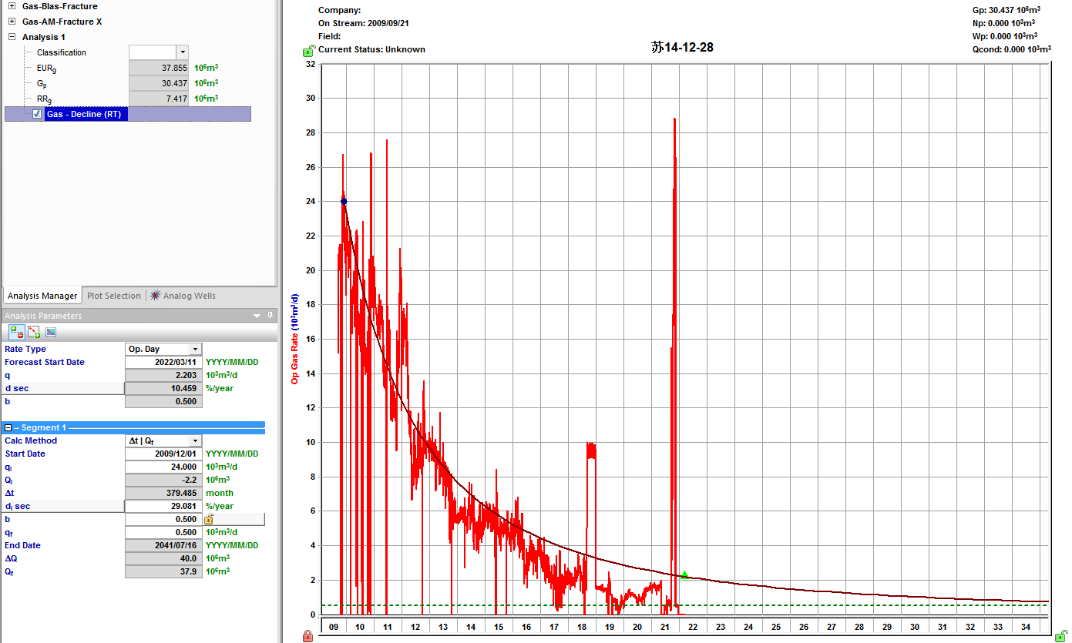
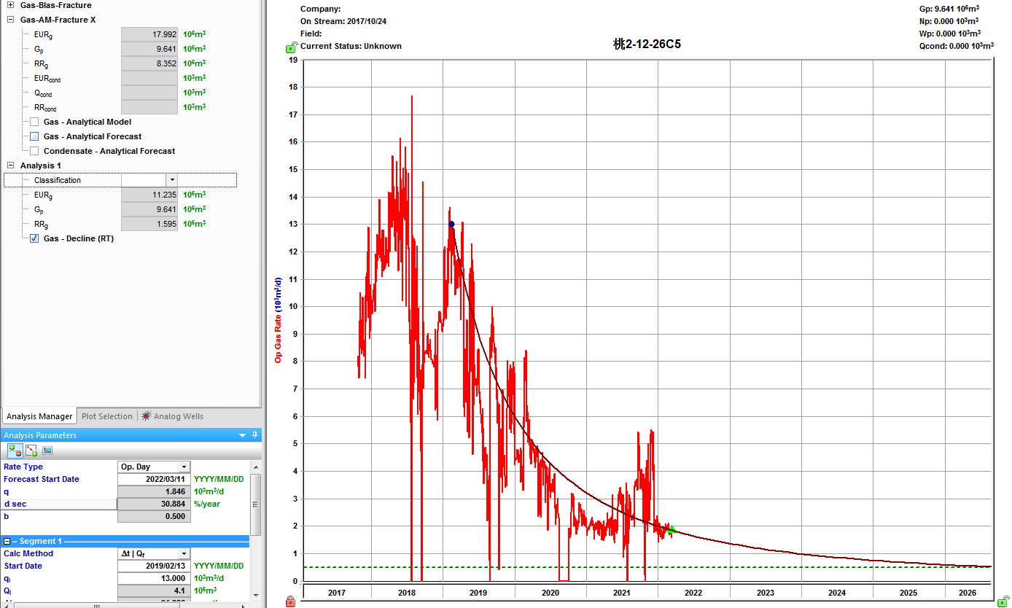
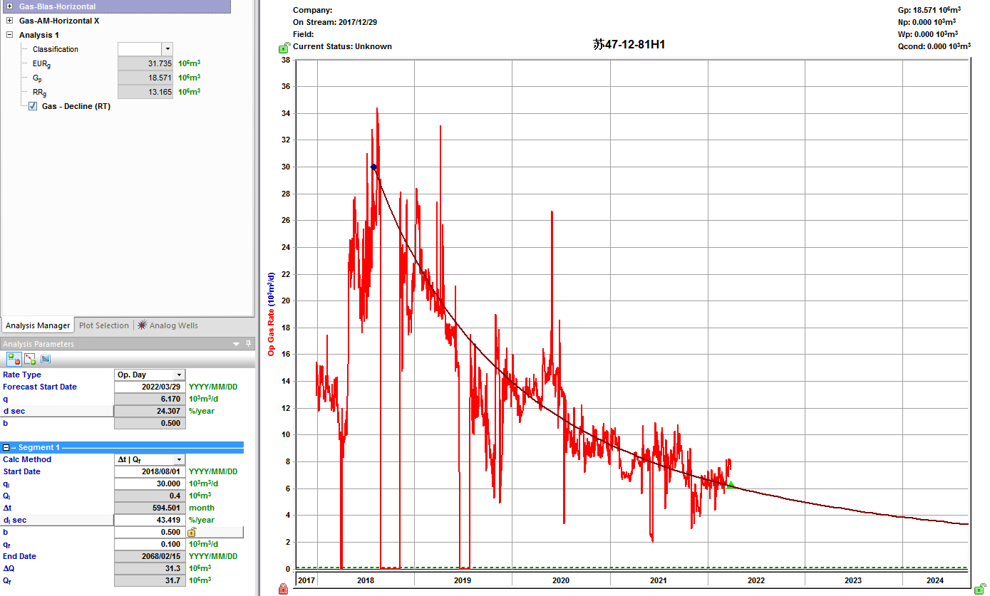
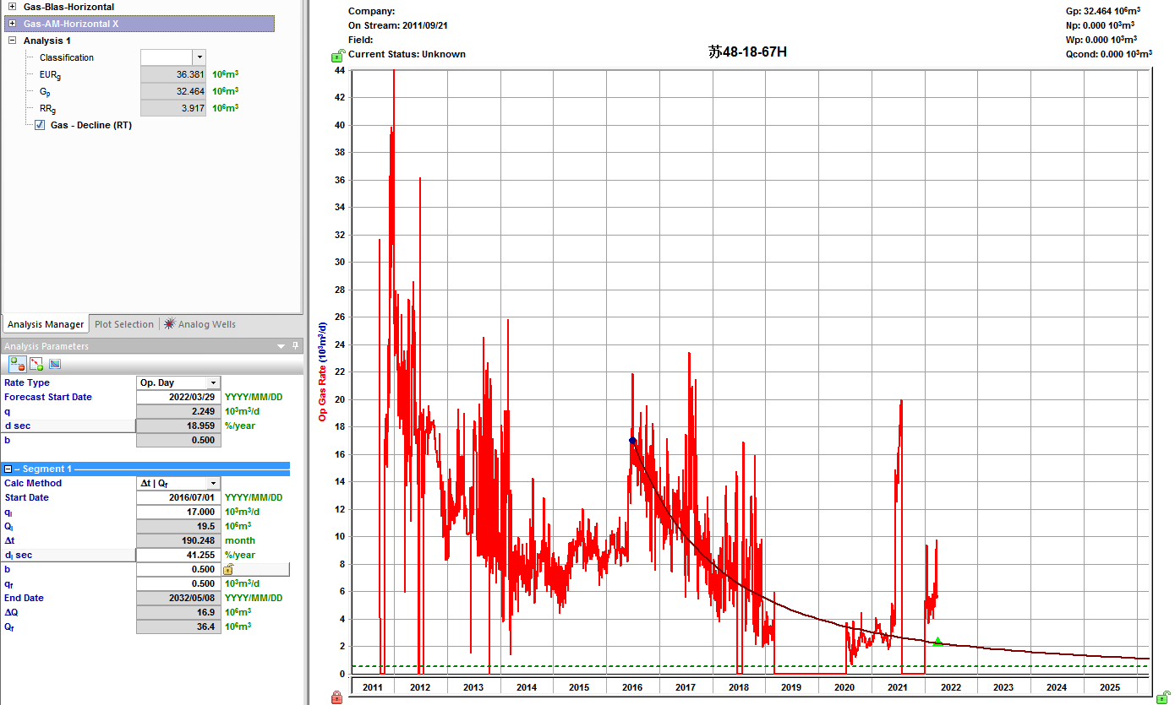

苏14-0-27井EUR预测
苏14-12-28井EUR预测
桃2-12-26C5井EUR预测
EUR：13855万方
EUR：3785.5万方
EUR：1219.2万方
苏47-12-81H1井EUR预测
苏48-18-67H井EUR预测
苏47-11-78井EUR预测
EUR：3173.5万方
EUR：3681.1万方
EUR：550.9万方

Slide 70



（4）流动物质平衡法
在达到拟稳定流状态下，气井在流动过程中，在井底测得的压力降与在气藏中任一点测得的压力降是相同的，即利用井底流压和地层压力做出的物质平衡直线斜率是相同的。
流动物质平衡方法示意图

Slide 71






苏14-9-43C5井EUR预测
苏14-01-36A井EUR预测
苏14-01-31H井EUR预测
EUR：1654.6万方
EUR：959.3万方
EUR：7268.2万方
桃2-23-24井EUR预测
桃2-16-6井EUR预测
苏47-48-75井EUR预测
EUR：697.3万方
EUR：1362.8万方
EUR：2147.1万方

Slide 72






苏14-1-49H2井EUR预测
苏14-15-26H1井EUR预测
桃2-11-24H1井EUR预测
EUR：3614.9万方
EUR：1912.8万方
EUR：8091.8万方
桃2-6-12H1井EUR预测
苏47-12-81H1井EUR预测
苏48-19-69H2井EUR预测
EUR：2303.8万方
EUR：3612.4万方
EUR：2417.9万方

Slide 73
（5）不同类型高压低产井计算结果
综合以上方法预测直井平均单井EUR为2181万方，目前累产1147万方，其中：
储层物性差井214口，目前平均累产891万方，平均单井EUR1828万方；
积液井457口，目前平均累产1187万方，平均单井EUR2187万方；
节流器影响井268口，目前平均累产1198万方，平均单井EUR2298万方；
生产制度影响井54口，目前平均累产683万方，平均单井EUR1958万方。
各区块不同类型高压低产井预测单井EUR统计表（直井）
区块 | 物性差 |  | 积液 |  | 节流器 |  | 生产制度 |  | 合计
 | 井数 （口） | EUR （万方） | 井数 （口） | EUR （万方） | 井数 （口） | EUR （万方） | 井数 （口） | EUR （万方） | 井数 （口） | EUR （万方）
苏14 | 82 | 2231.99 | 174 | 2648.39 | 126 | 2576.94 | 25 | 2057.77 | 205 | 2613.52
桃2 | 50 | 1576.53 | 134 | 2093.16 | 84 | 2186.11 | 9 | 1944.63 | 144 | 2080.16
苏47、120 | 40 | 1652.84 | 78 | 1642.16 | 44 | 1801.14 | 14 | 1733.80 | 92 | 1667.41
苏48 | 42 | 1506.27 | 71 | 1828.79 | 14 | 2037.34 | 6 | 2089.06 | 78 | 1836.89
合计 | 214 | 1828.16 | 457 | 2186.51 | 268 | 2298.88 | 54 | 1958.40 | 519 | 2181.11

Slide 74
水平井平均单井EUR为3699万方，目前累产2126万方，其中：
储层物性差井8口，目前平均累产1879万方，平均单井EUR2847万方；
积液井25口，目前平均累产2617万方，平均单井EUR4039万方；
节流器影响井9口，目前平均累产1894万方，平均单井EUR平均3086万方；
生产制度影响井7口，目前平均累产955万方，平均单井EUR4245万方。
各区块不同类型高压低产井预测单井EUR统计表（直井）
区块 | 物性差 |  | 积液 |  | 节流器 |  | 生产制度 |  | 合计
 | 井数 （口） | EUR （万方） | 井数 （口） | EUR （万方） | 井数 （口） | EUR （万方） | 井数 （口） | EUR （万方） | 井数 （口） | EUR （万方）
苏14 | 2 | 2822.10 | 7 | 5339.61 | 7 | 3023.62 | 2 | 4865.25 | 18 | 4106.52
桃2 | 2 | 3182.60 | 2 | 2856.60 | 1 | 2961.91 | 5 | 3997.39 | 10 | 3502.72
苏47、120 | 3 | 2350.60 | 9 | 4033.38 | 1 | 3644.90 | 0 |  | 13 | 3615.16
苏48 | 1 | 3713.40 | 7 | 3084.26 | 0 |  | 0 |  | 8 | 3162.90
合计 | 8 | 2846.82 | 25 | 4039.23 | 9 | 3085.80 | 7 | 4245.35 | 49 | 3698.88

Slide 75
不同类型井不同方法预测最终累产结果表（部分井）
井号 | 形成原因 | 产量不稳定分析法 | 流动物质平衡法 | 产量递减法 | EUR（10⁴m³） | 井号 | 形成原因 | 产量不稳定分析法 | 流动物质平衡法 | 产量递减法 | EUR（10⁴m³）
苏120-35-80 | 积液+节流+配产低 | 3570.1 | 3928.5 |  | 3570.1 | 桃2-26-18 | 物性差+积液+节流 | 2047.8 | 2442.7 |  | 2047.8
苏47-11-78 | 物性差+积液 | 2086.8 | 1776.4 | 1685.2 | 1776.4 | 桃2-13-7 | 积液+节流 | 3784.5 | 3305.2 | 2346.9 | 2346.9
苏14-01-37C8 | 积液+节流 | 900.6 | 952.3 |  | 952.3 | 苏14-02-11 | 物性差+积液 | 1476.2 | 1927.5 |  | 1476.2
苏14-01-41 | 积液 | 2479.8 | 2637 |  | 2479.8 | 桃2-14-19C1 | 物性差+积液 | 973.9 | 1142.3 |  | 1142.3
苏14-22-50 | 物性差+积液 | 1940.8 | 2062.4 | 2364.8 | 2062.4 | 桃2-8-27C4 | 积液 | 2289.2 | 1789.6 | 1231.5 | 1231.5
苏14-15-53 | 积液+节流 | 997.2 | 837.2 | 755.9 | 755.9 | 苏48-19-69H2 | 积液 | 2624.1 | 2417.9 |  | 2417.9
苏47-10-77 | 积液+节流 | 2208.8 | 2142.3 |  | 2208.8 | 苏47-6-72H2 | 积液 | 6586.6 | 10004.5 |  | 6586.6
苏47-14-80 | 物性差+积液+节流 | 1536.5 | 1531.5 | 1483.2 | 1531.5 | 苏48-14-64H3 | 积液 | 2504.9 | 2237.2 |  | 2237.2
苏47-17-61 | 物性差+节流 | 1042.6 | 1351.9 |  | 1042.6 | 苏47-12-81H1 | 节流器 | 3644.9 | 3612.4 | 3173.5 | 3173.5
苏47-10-79 | 物性差+积液+节流 | 2566.3 | 2535.5 | 2054.3 | 2535.5 | 苏47-8-68H1 | 积液 | 2538.1 | 2017.8 |  | 2017.8

Slide 76
2、剩余潜力评价
评价气井剩余潜力必须与措施经济效益相结合，本次研究选用动、静态方法，根据单井措施改造费用、预测气井分年产量以及单位操作成本等资料，以措施经济最低增气量为参考指标，判断措施实施后是否会带来经济效益，综合评价气井剩余潜力，把控无效措施投入。
措施改造井经济效益评价思路图
措施井效益评价
单井效益评价思路
目前经济条件下
静态法
动态法
否
利润大于0
费用进投资
无效益
否
R大于10%
是
是
有效益
Notes:
R指内部收益率

Slide 77
根据运行成本、操作成本、生产成本、完全成本与气价的关系，综合考虑措施增产气量、措施增量投入、措施增量成本、天然气销售价格、商品率等经济评价参数，将措施效益划分为5个效益区间，建立气井措施增产风险评价模板。
气井措施风险预评价模板
高效措施：Q≥I/(P-C_{w})
中效措施：I/(P- Cs)≤Q≤I/(P- Cw)
低效措施：I/(P-Cc)≤Q≤I/(P-Cs)
边际效益措施：I/(P- Cj)≤Q≤I/(P- Cc)
负效措施：Q≤I/(P- Cj)
I—措施投入费用，元/千方气；Cw—完全成本，元/千方气；Cs—生产成本，元/千方气；Cc—操作成本，元/千方气；Cj—基本运行成本，元/千方气；Q—天然气产量，千方气；P—天然气销售价格，元/千方气。
高效区域
中效区域
低效区域
边际区域
无效区域

Slide 78
在销售气价气价1239.9元/千方，商品率93.3%条件下，评价出操作成本下效益最低经济增气量为：泡沫排水45.65万方，速度管柱43.29万方，柱塞气举13.08万方。
静态法评价排水采气措施效益最低经济增气量统计表
注： 商品率93.3%
项目名称 | 措施费用 | 每井次计量/有效期 （升）/（年） | 最低经济增气量（万方）
 |  |  | 高效（完全成本） | 中效（生产成本） | 低效（操作成本） | 边际效益（基本运行成本）
泡沫排水 | 350元/井次 泡排剂11元/升 | 25升/4天 | 140.59 | 86.18 | 45.65 | 42.68
速度管柱 | 45万元/井 | -/10年 | 133.33 | 81.73 | 43.29 | 40.47
柱塞气举 | 13.6万元/井 | -/10年 | 40.29 | 24.70 | 13.08 | 12.23
综合考虑，取三种措施最低经济气量最大值作为气井经济效益的下限，即剩余可采气量小于45.65×10⁴m³且目前日产低于0.05×10⁴m³的气井没有生产潜力。

Slide 79
568口高压低产井：具备常规排采措施潜力387口，井数占比68.13%，平均单井剩余经济可采储量1161.52万方。常规排采措施无潜力井181口（33口剩余可采气量小于45.65万方，148口目前日产小于500方）。
高压低产气井剩余潜力评价表
作业区 | 总井数 （口） | 有潜力井
 |  | 井数 （口） | 百分比 （%） | 单井剩余经济可采储量 （10⁴m³）
苏14 | 223 | 169 | 75.78 | 1192.27
桃2 | 154 | 125 | 81.17 | 1056.79
苏47、120 | 105 | 39 | 37.14 | 1146.65
苏48 | 86 | 54 | 62.79 | 1318.43
合计 | 568 | 387 | 68.13 | 1161.52

Slide 80
成果四：通过对柱塞气举、速度管柱、节流器打捞、严重积液复产井开展措施效果评价，完成高压低产井措施效果适用性分析，并综合以上认识，对不同成因高压低产井制定差异化管理技术对策。

Slide 81
高压低产井目前主要增产措施包含泡排、柱塞气举、速度管柱、储层解水锁、严重积液井复产，进攻性挖潜措施包括侧钻水平井、查层补孔。
直 井：柱塞气举135口，速度管柱34口，储层解水锁29口，积液井复产6口，查层补孔1口；
水平井：柱塞气举5口，速度管柱4口，积液井复产4口，冲砂1口。
直井增产措施类型统计分布图
水平井增产措施类型统计分布图

Slide 82
一、主要措施评价
1.柱塞气举
柱塞气举生产140口，投产初期压力、产量低，日产气1.1万方，套压20Mpa；生产330天套压开始逐渐上涨、产量持续下降，气井开始逐步积液；生产660天气井自主携液生产，套压逐渐下降；生产990天，压力保持在12Mpa左右、产量保持0.3万方左右进入高压低产阶段。
采用柱塞气举生产的高压低产井拉齐曲线图
日产气1.1万方
压力20Mpa
日产气0.4万方
压力14.4Mpa
日产气0.3万方
压力13.5Mpa
日产气0.6万方
压力13.5Mpa
自主携液
气井逐步积液

Slide 83
（1）增产效果分析
采用柱塞措施时间拉齐对比分析，柱塞气举生产初期日增产气量可达0.1万方，有效减缓气井产量递减；措施前预测单井平均EUR为2570万方，采用柱塞生产预测单井平均EUR为2750万方，单井可增产气量约200万方。
采用柱塞气举措施时间拉齐对比曲线图
单井最终累产气量预测图
柱塞措施前
柱塞措施后
初期日增产气量0.1万方
柱塞气举生产
预测EUR2750万方
预测EUR2570万方

Slide 84
（2）措施时机优选
柱塞措施前生产天数小于1000天共33口，占比23.6%；生产天数1000-2500天共40口，占比28.6%；生产天数2500天以上共67口，占比47.8%。
措施前生产天数统计分布图
措施前生产天数占比分布图

Slide 85
采用柱塞生产存在一定的增产效果，气井产量递减明显降低，其中投产天数1000天左右的气井增产措施效果较好。措施后约300-500天增产效果较好。
措施时间拉齐对比曲线图（措施前生产<1000天）
措施时间拉齐对比曲线图（措施前生产1000-2500天）
措施时间拉齐对比曲线图（措施前生产>2500天）

Slide 86
（3）生产效果较好井
苏14-5-14井2009年12月投产，初期日产气量2万方，2012年后气井开始积液套压逐渐上升；2018年11月采用柱塞气举生产，措施初期套压快速下降，生产效果较好，措施有效期约570天，2020年6月后气井积液无法带出，套压逐步上涨至目前12Mpa，日产气量逐渐下降至目前0.1万方，累计生产天然气2737万方。
苏14-5-14井生产曲线图

Slide 87
苏47-19-76井2018年11月投产，初期日产气量1万方，2019年8月采用柱塞气举生产，措施初期套压由12Mpa下降至6Mpa，2020年7月28日测试液面位置2942m。目前气井缓慢积液套压逐步上涨至10Mpa，日产气量下降至0.3万方，累计生产天然气528万方。
苏47-19-76井生产曲线图

Slide 88
2.速度管柱
速度管柱生产井38口，投产初期日产气1.5万方、套压23Mpa，正产生产5.5年后气井套压下降至6.5Mpa，产量递减至0.6万方/天，气井自主携液生产2年左右，套压逐渐逐渐上升、产量持续下降进入高压低产阶段。
采用速度管柱生产的高压低产井拉齐曲线图
日产气1.5万方
压力23Mpa
日产气0.3万方
压力9.5Mpa
日产气0.4万方
压力7.5Mpa
气井逐步积液
日产气0.6万方
压力6.5Mpa
自主携液
日产气0.6万方
压力6Mpa

Slide 89
（1）增产效果分析
采用速度管柱措施时间拉齐对比，初期日增产气量可达0.3万方，有效减缓气井产量递减；措施前预测单井平均EUR为1725万方，采用柱塞生产预测单井平均EUR为1850万方，单井可增产气量约100万方。措施初期增产效果明显，措施效果维持约330天左右。
采用速度管柱措施时间拉齐对比曲线图
单井最终累产气量预测图
措施后
初期日增产气量0.1万方
措施前
柱塞气举生产
预测EUR1850万方
预测EUR1725万方

Slide 90
苏14-5-52井2008年7月投产，初期套压25Mpa，日产气量2.5万方，2016年11月采用速度管柱生产，套压由8Mpa下降至3Mpa，生产6个月后期井筒开始积液套压逐步上涨至8.5Mpa，目前携液生产，套压10.4Mpa，日产气量0.15万方，累计生产天然气4764万方。
苏14-5-52井生产曲线图

Slide 91
苏14-0-29H2井2013年7月投产，初期套压25Mpa，日产气量3万方，生产5年后气井开始逐渐积液，2019年11月采用速度管柱生产，套压由9Mpa下降至3.6Mpa，生产7个月后期井筒开始缓慢积液，目前套压10.4Mpa，日产气量0.35万方，累计生产天然气3660万方。
苏14-0-29H2井生产曲线图

Slide 92
3.节流器打捞
77口直井打捞节流后采用无节流器生产，对比初期日增产气量可达0.1万方，产量递减率明显降低，气井产能得到充分释放；打捞前预测单井平均EUR为1930万方，采用柱塞生产预测单井平均EUR为2515万方，单井可增产气量约585万方。
打捞节流器的高压低产井拉齐曲线图
打捞节流器的高压低产最终累产预测图
措施后日产气量0.45
初期日增产气量0.1万方
措施前
日产气量0.35万方
柱塞气举生产
预测EUR1560万方
预测EUR1930万方

Slide 93
苏14-22-50C2井2008年7月投产，初期套压25Mpa，日产气量1万方，生产6个月后期井筒开始积液套压逐步上涨至25Mpa，2021年10月打捞节流器后套压降至6Mpa，目前日产气量0.3万方，累计生产天然气339万方。
苏14-22-50C2井生产曲线图

Slide 94
4.严重积液井复产
严重积液井复产井6口复产前均采用常规排采措施增产，复产效果好气井2口，一般2口，较差2口。
分析表明：气井采用复合措施增产效果较好；气井投产时间3年内、常规措施无效后1年内采取复产措施整体实施效果最好。
高压低产井严重积液井复产情况统计表
序号 | 井号 | 投产日期 | 增产措施类型 | 增产措施日期 | 复产后投产日期 | 投产至复产时间间隔 | 增产措施至复产时间间隔 | 措施评价
1 | 苏14-13-54H1 | 2018/7/5 | 速度管柱 | 2020/11/28 | 2021/8/4 | 1126 | 249 | 好
2 | 桃2-20-4C3 | 2018/7/9 | 柱塞气举 | 2021/5/27 | 2021/7/6 | 1093 | 40 | 好
3 | 苏14-5-46H2 | 2016/12/12 | 速度管柱 | 2018/11/8 | 2021/8/4 | 1696 | 1000 | 一般
4 | 苏14-9-36 | 2007/12/5 | 柱塞气举 | 2015/1/25 | 2021/8/9 | 4996 | 2388 | 一般
5 | 苏48-15-47H1 | 2012/9/19 | 柱塞气举 | 2020/8/27 | 2021/7/20 | 3226 | 327 | 较差
6 | 桃2-1-13H2 | 2015/11/10 | 速度管柱 | 2017/5/26 | 2019/9/16 | 1406 | 843 | 较差

Slide 95
苏14-13-54H1井2018年7月投产，初期套压23Mpa，日产气量3万方；2020年12月采用速度管柱生产，套压由16Mpa下降至9.5Mpa；后期井筒开始积液套压上涨至10.5Mpa，2021年8月采用气举复产效果较好，目前套压4Mpa，日产气量1.2万方，累计生产天然气2058万方。
苏14-13-54H1井生产曲线图

Slide 96
桃2-20-4C3井2018年7月投产，初期套压22.6Mpa，日产气量1万方，2019年5月气井开始逐步积液，6月测试液面位置500m，2021年5月采用柱塞气举生产积液缓解，套压由19Mpa下降至13Mpa，2021年8月采用气举复产效果套压下降至6Mpa，目前日产气量0.12万方，累计生产天然气532万方。

Slide 97
二、管理对策
结合高压低产原因分析与措施效果评价，分类制定管理技术对策，并提出节流器打捞、排水采气措施、生产制度优化、查层补孔以及报废等具体措施。
高压低产气井管理对策
初期试气产量高
气举复产
储层物性差井
有潜力接替层
查层补孔、侧钻
液柱高度<2000m
柱塞/速度管柱+泡排
高压低产气井
积液影响
柱塞/速度管柱+气举
液柱高度>2000m
有潜力接替层
查层补孔、侧钻
配产过低
适度放大配产
柱塞/速度管柱+泡排
积液井
节流器影响
打捞节流器
配产过低
适度放大配产
无积液
自然生产
无生产潜力
报废

Slide 98
（1）节流器打捞
针对268口受节流影响导致高压低产井建议实施节流器打捞，分析打捞后产能及积液情况，对于积液井组织开展增产措施，无积液配产过低井可适当放大配产生产，产能较低井保持自然生产。
受节流器影响气井生产情况统计表
序号 | 井号 | 生产层位 | 配产 | 套压 | 套压降速率 | 日产 | 历年累 | 投产日期 | 投产前套压 | 静态分类
1 | 苏14-14-37C2 | 山2_3、山1_3、山1_2、盒8下_1、盒8上_2 | 0.1500 | 14.47 | 0.0027 | 0.2874 | 618.9938 | 2018-11-04 | 18.00 | I类
2 | 苏14-15-46 | 山2_3、盒8下_1 | 0.1500 | 12.15 | 0.0052 | 0.2874 | 436.8735 | 2016-07-23 | 23.19 | II类
3 | 苏14-3-30C1 | 盒8下_1、盒8下_2、山1_2、山1_3、太原组 | 0.4500 | 21.70 | 0.0005 | 0.4427 | 829.7873 | 2017-12-21 | 22.50 | II类
4 | 苏14-02-31 | 盒8、山1、山2 | 0.0500 | 13.16 | 0.0024 | 0.0000 | 4143.8173 | 2008-11-24 | 25.20 | II类
5 | 苏14-03-31 | 山2_1、盒8下_2、盒8上_2 | 0.3000 | 20.66 | 0.0031 | 0.2395 | 514.7728 | 2018-12-26 | 24.50 | II类
6 | 苏14-19-26 | 盒8下、盒8上、山2 | 0.5000 | 11.07 | 0.0103 | 0.2967 | 595.0002 | 2018-09-11 | 25.00 | II类
7 | 苏14-21-35C2 | 盒8下_2、盒8上_2、山1_1、山1_2、山1_3 | 0.4500 | 14.02 | 0.0080 | 0.2670 | 494.7556 | 2018-08-21 | 24.92 | I类
8 | 苏14-22-50C1 | 山1、盒8下2、盒8上2 | 0.4500 | 17.86 | 0.0037 | 0.0000 | 433.1255 | 2018-10-02 | 22.80 | I类
9 | 苏14-22-50C2 | 盒8下_2、山1_1、山1_3、山2_1 | 0.5000 | 5.26 | 0.0147 | 0.2967 | 338.6777 | 2018-08-19 | 25.36 | III类
10 | 苏14-22-50C4 | 盒8下_1、山1_1、山1_3 | 0.5000 | 17.57 | 0.0042 | 0.2967 | 546.3153 | 2018-08-09 | 23.32 | I类
...
平均 |  |  | 0.3696 | 14.3187 | 0.0048 | 0.2787 | 1091.1294 | / | 23.7024 | /

Slide 99
（2）排水采气措施
综合措施效果分析与剩余潜力评价，对144口无节流器生产积液井根据积液程度提出措施建议：实施探液面测试井75口；实施主体泡排，辅助间歇生产井19口；实施速度管柱井6口，实施柱塞井33口、实施气举复产井4口、实施同步回转压缩机井7口。
排水采气措施建议统计表
措施类型 | 井数 （口） | 目前套压 （MPa） | 目前日产 （万方） | 目前累产 （万方） | 已实施 （口）
探液面测试 | 75 | 11.50 | 0.19 | 1420.17 | 0
泡排、辅助间歇 | 19 | 10.95 | 0.16 | 1023.16 | 3
速度管柱 | 6 | 12.81 | 0.23 | 770.17 | 1
柱塞气举 | 33 | 15.08 | 0.18 | 891.82 | 12
气举复产 | 4 | 12.15 | 0.07 | 1698.57 | 2
同步回转压缩机 | 7 | 8.01 | 0.13 | 1272.43 | 0
总计/平均 | 144 | 12.66 | 0.21 | 1232.99 | 18

Slide 100
（3）生产制度优化
为充分发挥气井产能，针对54口配产偏低井根据压降速率评价结果提出合理配产建议，平均单井配产提高0.3万方/天。
配产较低气井生产情况统计表
序号 | 井号 | 生产层位 | 目前配产 | 套压 | 日产 | 历年累产 | 压降速率 | 建议配产
1 | 苏14-16-29H1 | 盒8下_1 | 1.0 | 9.22 | 0.59 | 2765.94 | 0.0095 | 1.20
2 | 苏14-01-14H1 | 石盒子组 | 1.1 | 16.97 | 0.80 | 663.62 | 0.0107 | 1.50
3 | 桃2-14-15H1 | 盒8 | 0.3 | 21.04 | 0.32 | 940.85 | 0.0031 | 0.80
4 | 桃2-16-18 | 盒8下_1、盒8下_2 | 0.5 | 19.95 | 0.52 | 540.55 | 0.0023 | 0.80
5 | 桃2-16-21C1 | 盒8下_1、盒8下_2 | 0.1 | 21.94 | 0.13 | 523.33 | 0.0028 | 0.80
6 | 桃2-21-8C5 | 盒8下_2 | 0.3 | 16.87 | 0.29 | 447.62 | 0.0018 | 0.50
7 | 桃2-25-1C3 | 山1 | 0.4 | 17.37 | 0.00 | 619.11 | 0.0043 | 0.60
8 | 桃2-23-26H1 | 石盒子组 | 1.0 | 18.10 | 0.00 | 573.07 | 0.0073 | 1.50
9 | 桃2-23-26H2 | 石盒子组 | 0.7 | 15.99 | 0.00 | 452.68 | 0.0087 | 1.00
10 | 桃2-23-27H1 | 石盒子组 | 0.8 | 22.56 | 0.00 | 752.89 | 0.0027 | 0.50
11 | 桃2-23-27H2 | 石盒子组 | 0.7 | 18.47 | 0.00 | 459.49 | 0.0065 | 1.00
12 | 苏47-6-72 | 盒8上1、山12、山13 | 0.1 | 5.75 | 3.62 | 2596.24 | 0.0056 | 0.20
13 | 苏48-22-73 | 盒8下1、山12、山22 | 0.1 | 13.95 | 0.01 | 357.52 | 0.0070 | 0.50
14 | 苏47-48-75 | 盒8下1、山1 | 0.5 | 5.81 | 1.22 | 898.82 | 0.0108 | 0.80
15 | 苏47-56-58 | 山1_3、山1_2、盒7 | 0.1 | 25.25 | 0.02 | 342.63 | 0.0006 | 0.50
...
54 | 苏48-21-70 | 山12、盒8下1 | 0.1 | 23.10 | 0.18 | 251.40 | 0.0014 | 0.50
合计/平均 |  |  | 0.45 | 16.20 | 0.46 | 805.00 | 0.0058 | 0.76

Slide 101
（4）进攻性挖潜措施
结合剩余储量分布情况排查具备挖潜潜力气井10口：其中建议实施侧钻水平井9口，实施查层补孔井1口，充分提高“层间+井间”未动用储量动用。
进攻性挖潜措施建议统计表
序号 | 井号 | 投产日期 | 生产层位 | 套压 （MPa） | 日产 (万方) | 累产 (万方) | 建议措施
1 | 苏48-20-85 | 2008/11/23 | 盒8下 | 10.26 | 0.08 | 2295.42 | 侧钻
2 | 苏14-2-24 | 2008/11/27 | 盒8下、山1 | 7.78 | 0.03 | 2015.83 | 侧钻
3 | 苏48-15-68 | 2010/9/14 | 盒8下、山1 | 12.63 | 0.13 | 1099.54 | 侧钻
4 | 苏14-5-16 | 2009/3/11 | 盒8下 | 13.23 | 0.00 | 2088.92 | 侧钻
5 | 苏120-35-90 | 2011/6/28 | 盒8下、山1 | 9.32 | 0.00 | 307.70 | 侧钻
6 | 桃2-8-2 | 2009/12/13 | 盒8下、山2 | 8.08 | 0.00 | 1624.21 | 侧钻
7 | 苏14-12-40 | 2008/5/30 | 盒7、盒8下、山1 | 7.36 | 0.03 | 3770.62 | 侧钻
8 | 苏47-17-61 | 2011/12/24 | 盒8下 | 4.19 | 0.00 | 641.07 | 侧钻
9 | 苏14-8-11H | 2012/10/17 | 盒8 | 6.99 | 0.10 | 4825.69 | 侧钻
10 | 桃2-25-7C4 | 2019/5/11 | 马五1_3 | 24.90 | 0.00 | 4.39 | 查层补孔
平均/合计 |  |  |  | 10.47 | 0.04 | 1867.3

Slide 102
（5）气井报废
针对92口无挖潜潜力气井，结合动态监测手段对压力和产量进行核实，初步筛选21无气量口申请报废核销。
无气量报废建议统计表
序号 | 井号 | 投产日期 | 生产层位 | 套压 （MPa） | 日产 (万方) | 累产 (万方)
1 | 苏48-13-53 | 2011/3/16 | 盒8上1、盒8下2、山11、山13 | 1.29 | 0 | 517.66
2 | 苏120-35-84C1 | 2012/11/7 | 马五、盒8、山2、太原 | 15.64 | 0 | 1406.34
3 | 苏120-32-82C3 | 2011/7/19 | 盒8下、山2 | 27.66 | 0 | 1254.47
4 | 苏47-51-50 | 2012/12/24 | 盒8上、盒8下 | 26.75 | 0 | 967.94
5 | 苏48-15-89 | 2011/8/13 | 盒8下2 | 10.86 | 0 | 1345.82
6 | 苏120-97-87 | 2012/7/3 | 盒8上、盒8下 | 9.50 | 0 | 509.81
7 | 苏47-18-79 | 2015/12/29 | 盒8下_2 | 21.86 | 0 | 823.22
8 | 苏47-27-69 | 2019/5/16 | 盒8下_1、山1_1 | 1.03 | 0 | 275.06
9 | 苏47-18-75 | 2018/5/25 | 山2_1 | 15.18 | 0 | 573.99
...
21 | 苏47-10-58 | 2011/10/16 | 盒8下、山2_1 | 3.16 | 0 | 168.75
平均/合计 |  |  |  | 13.46 | 0 | 1043.23

Slide 103
汇 报 提 纲
一、项 目 概 况
二、研 究 成 果
三、认识与结论

Slide 104
1、总结不同区块不同类型气井生产动态规律，建立高压低产井分类判识图版，其中直井和水平井分别以产量低于0.5万方/天和1万方/天所对应的压力上限判识自营区高压低产井568口。
2、从储层物性、积液判识、节流器影响以及生产制度等方面分析明确了气井高压低产是多因素综合所致，其主要原因的权重依次为：气井积液（47%）、节流器影响（27%）、储层物性差（21%）、生产制度不合理（5%）。
3、通过多种方法综合评价519口直井平均单井EUR为2181.1万方，剩余可采气量1034万方，49口水平井平均单井EUR为3698.9万方，剩余可采气量1573万方。
4、结合措施经济效益，建立气井措施风险评价图版，计算各类措施经济最低增产气量，评价568口高压低产井中具备常规排采措施潜力387口，平均单井剩余经济可采储量1161.5万方。
5、综合高压低产原因分析与措施效果评价，分类制定管理技术对策，并提出节流器打捞、排水采气措施、生产制度优化、查层补孔以及报废等具体措施497口。

Slide 105
不妥之处请各位领导专家批评指正！
汇报结束，谢谢！

